Slide 1

Guitare électrique : Etude de l’influence du type de bobinage dans le micro

Slide 2



Introduction
50M
Nombre de guitare estimé dans le monde
10,3B
Valeur du marché de la guitare en 2024
48%
Part de marché des guitares électriques
Cf. [1]

Slide 3

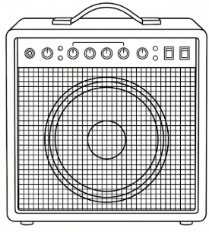



Introduction
$$ε_{méca}$$
Micro
$$ε_{elec}$$
Amplificateur
$$ε_{méca}$$
Corde
Son
Cf. [2]

Slide 4
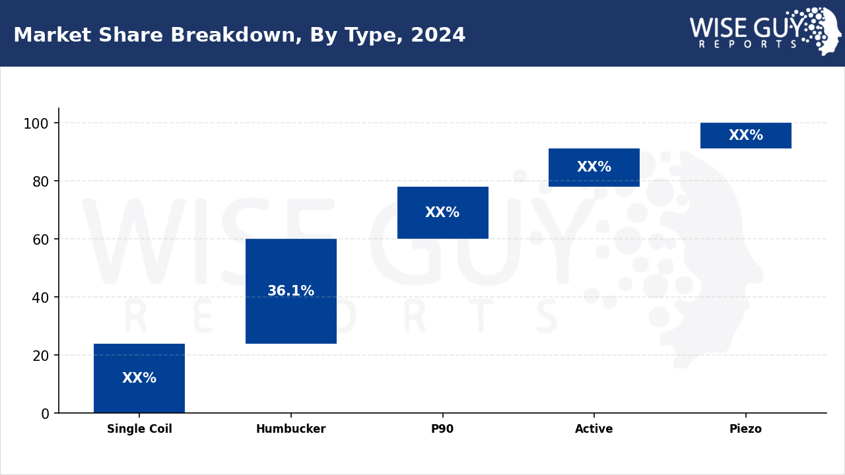
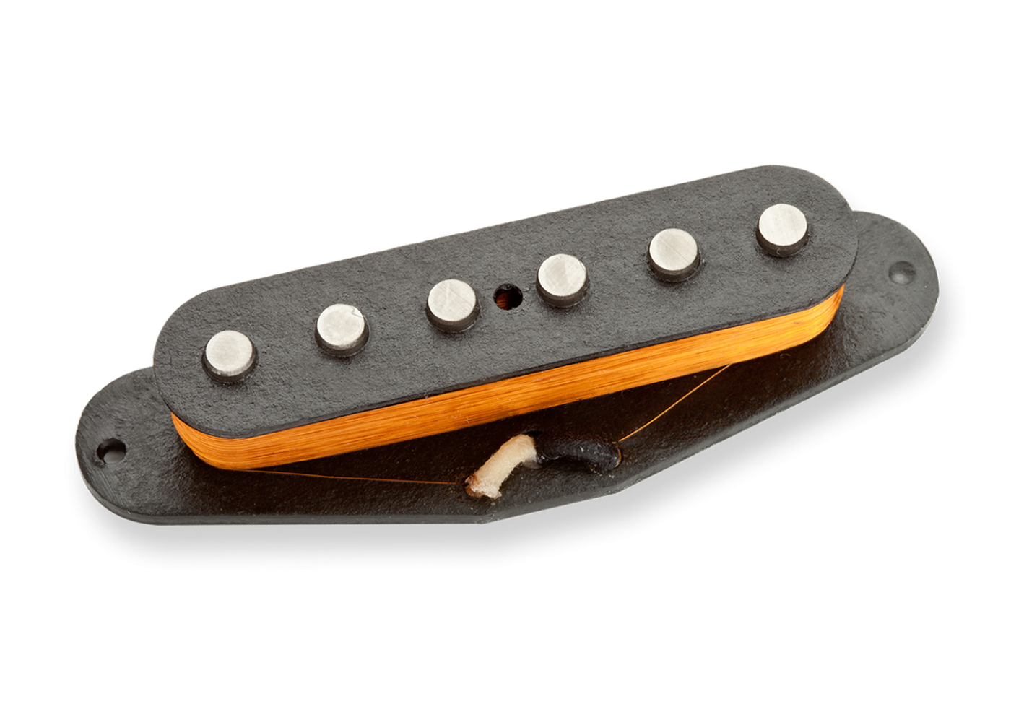
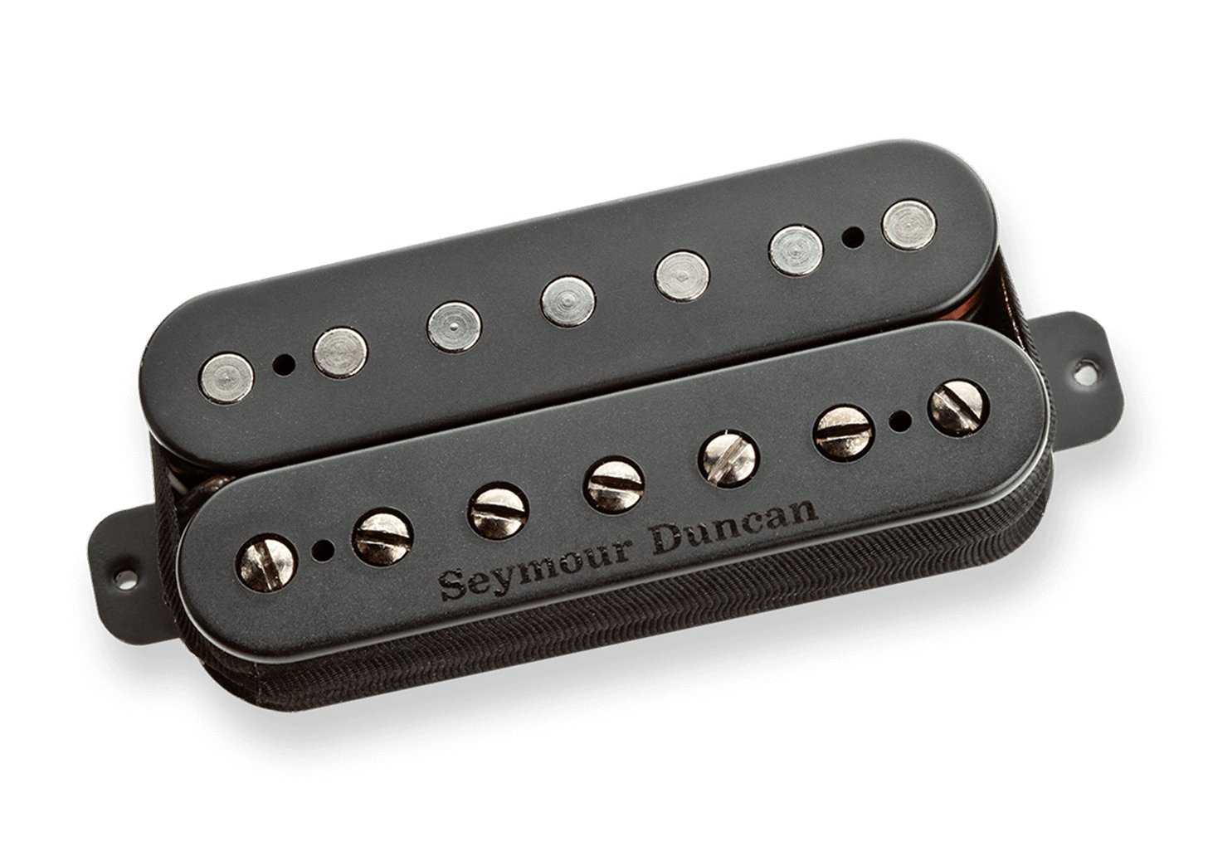
Introduction
8.7%
13.1%
60%
18.2%
23.9%
Cf. [2]

Slide 5

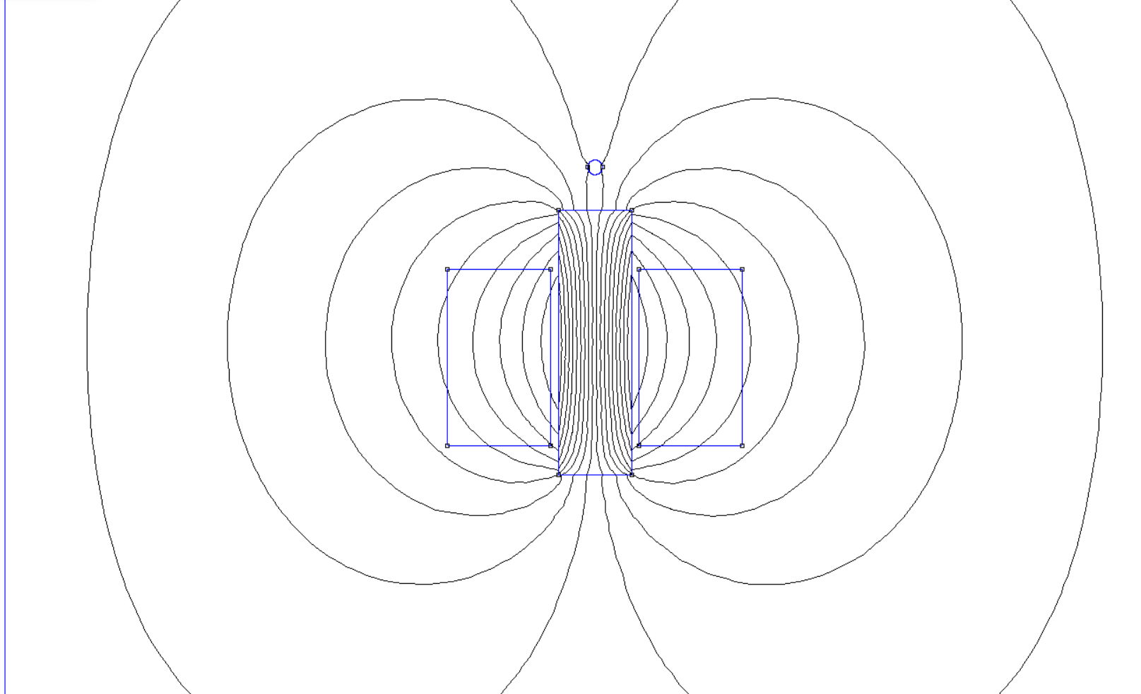

Introduction
1931
SingleCoil
Corde
Bobine
Aimant permanent
Cf. [3]

Slide 6

Introduction
Cf. [4]

Slide 7
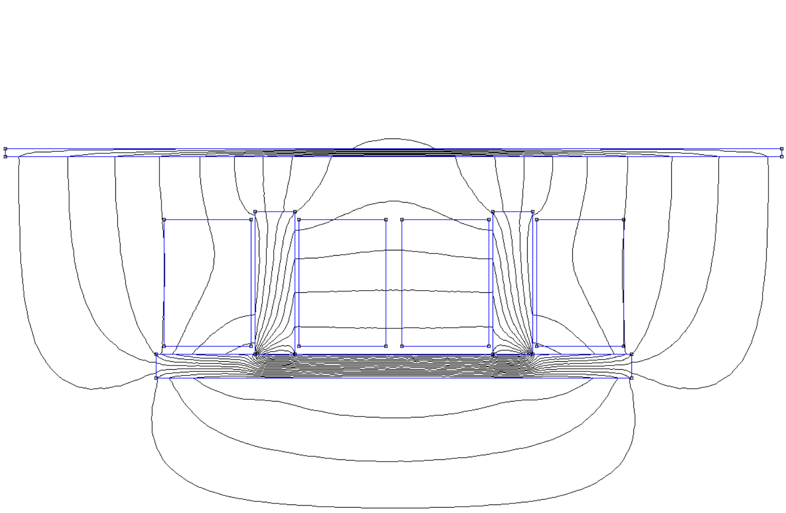

Introduction
Corde
Aimants permanents
Bobines
1955
Humbucker
Cf. [4]

Slide 8
Loi d’induction de faraday : Le fonctionnement d’une guitare électrique
Problématique
Dans quelle mesure l'ajout d'une seconde bobine
permet-il d'éliminer les parasites ?
Comment cela impacte-t-il la richesse du son ?
Types de micro :
SingleCoil
Humbucker
Filtrage électrique interne
Induction et
filtrage spatial
Reduction du « Hum »

Slide 9



Filtrage électrique interne | Induction et filtrage spatial | Reduction du bourdonnement
Micro
$$ε_{méca}$$
Induction
$$ε_{elec}$$
Filtrage Interne
$$ε_{elec}$$
Amplificateur
$$ε_{méca}$$
Corde
Son

Slide 10

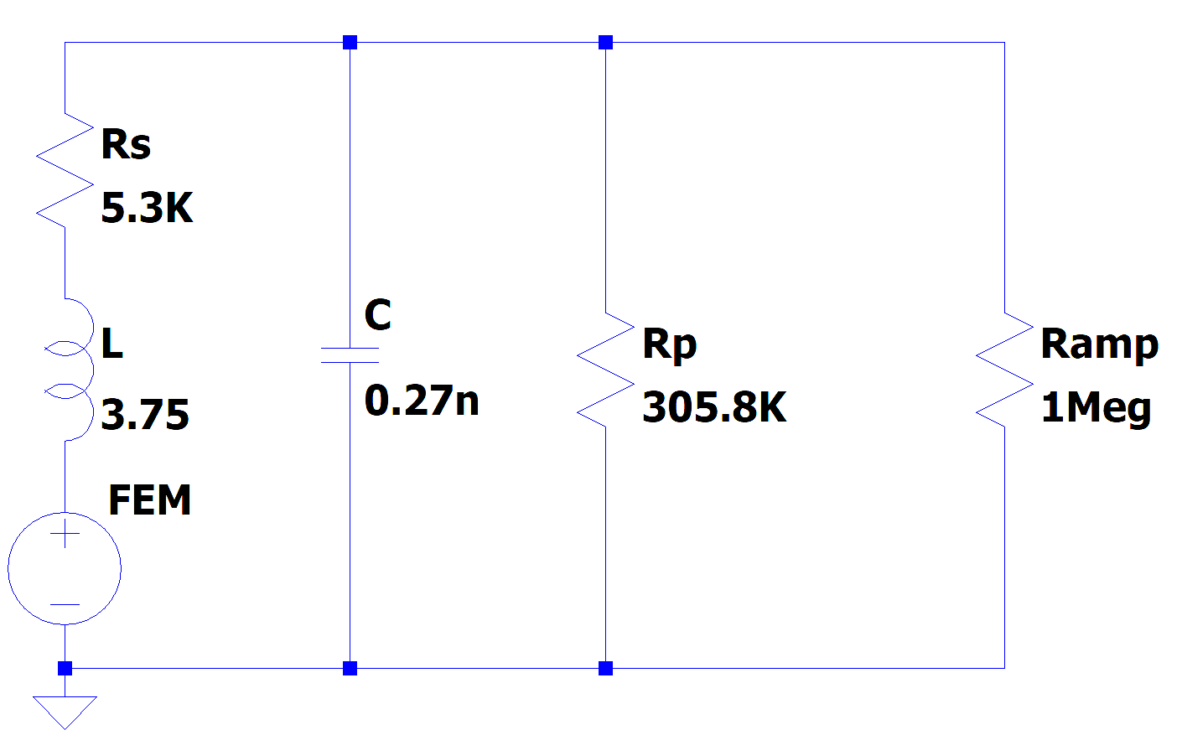

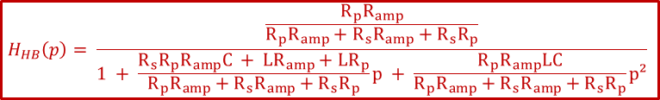
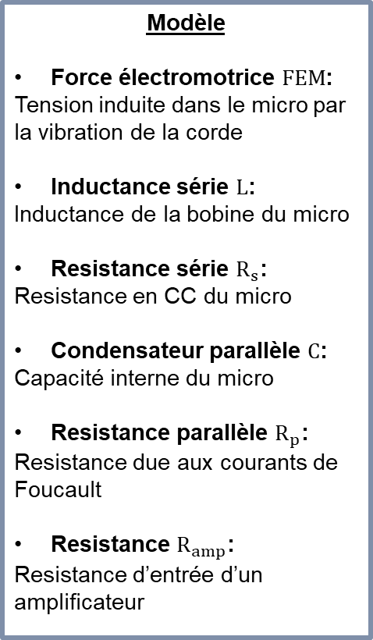

Filtrage électrique interne | Induction et filtrage spatial | Reduction du bourdonnement
Loi d’induction de faraday : Le fonctionnement d’une guitare électrique
Simulation
Modèle
Force électromotrice $FEM$:
Tension induite dans le micro par la vibration de la corde
Inductance série $L$:
Inductance de la bobine du micro
Resistance série $R_{s}$:
Resistance en CC du micro
Condensateur parallèle $C$:
Capacité interne du micro
Resistance parallèle $R_{p}$:
Resistance due aux courants de Foucault
Resistance $R_{amp}$:
Resistance d’entrée d’un amplificateur
$$u(t)$$
$$e(t)$$
Schéma électrique équivalent d’un micro
$$H_{HB}\left(p\right)= \frac{\frac{R_{p}R_{amp}}{R_{p}R_{amp}+R_{s}R_{amp}+R_{s}R_{p}}}{1 + \frac{R_{s}R_{p}R_{amp}C + LR_{amp}+LR_{p}}{R_{p}R_{amp}+R_{s}R_{amp}+R_{s}R_{p}}p + \frac{R_{p}R_{amp}LC}{R_{p}R_{amp}+R_{s}R_{amp}+R_{s}R_{p}}p²}$$
Passe bas 2nd Ordre
Cf. [5]

Slide 11
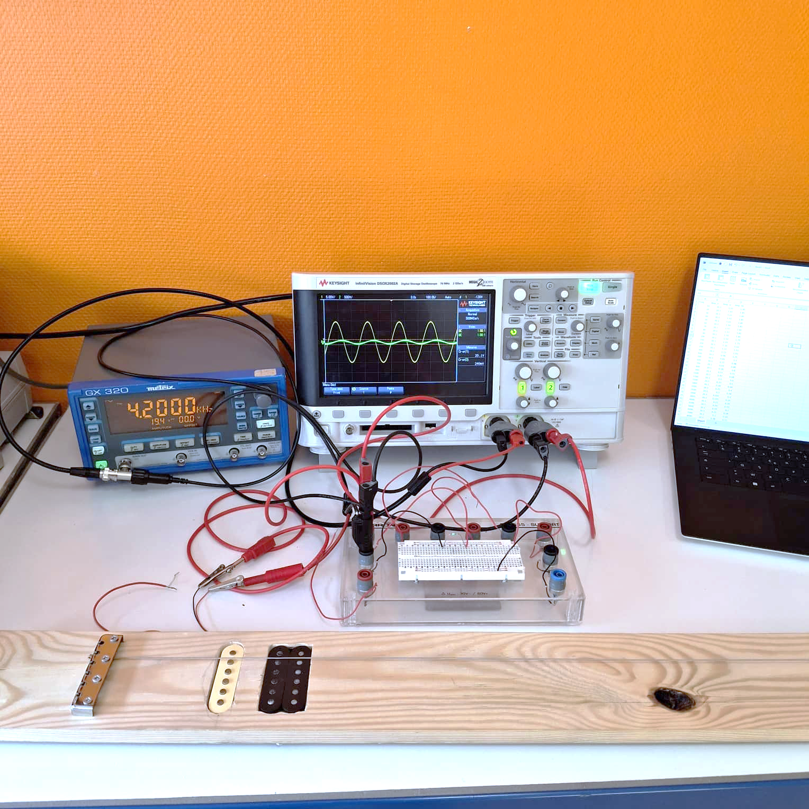
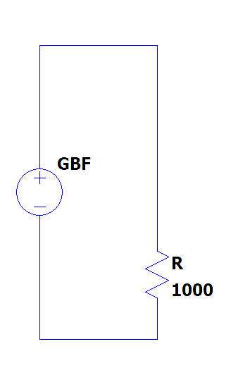


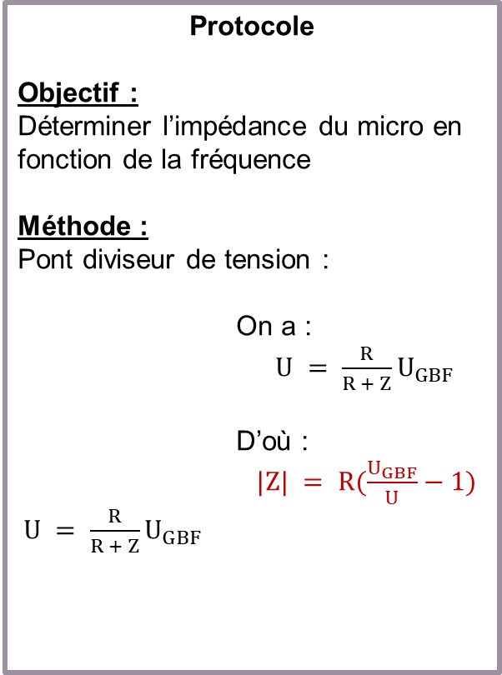
Filtrage électrique interne | Induction et filtrage spatial | Reduction du bourdonnement
Expérimentation
Protocole
Objectif :
Déterminer l’impédance du micro en fonction de la fréquence
Méthode :
Pont diviseur de tension :
On a :
$U = \frac{R}{R + Z}U_{GBF}$
D’où :
$|Z| = R(\frac{U_{GBF}}{U}−1)$
$U = \frac{R}{R + Z}U_{GBF}$
MICRO
$$U_{GBF}$$
$$U$$

Slide 12

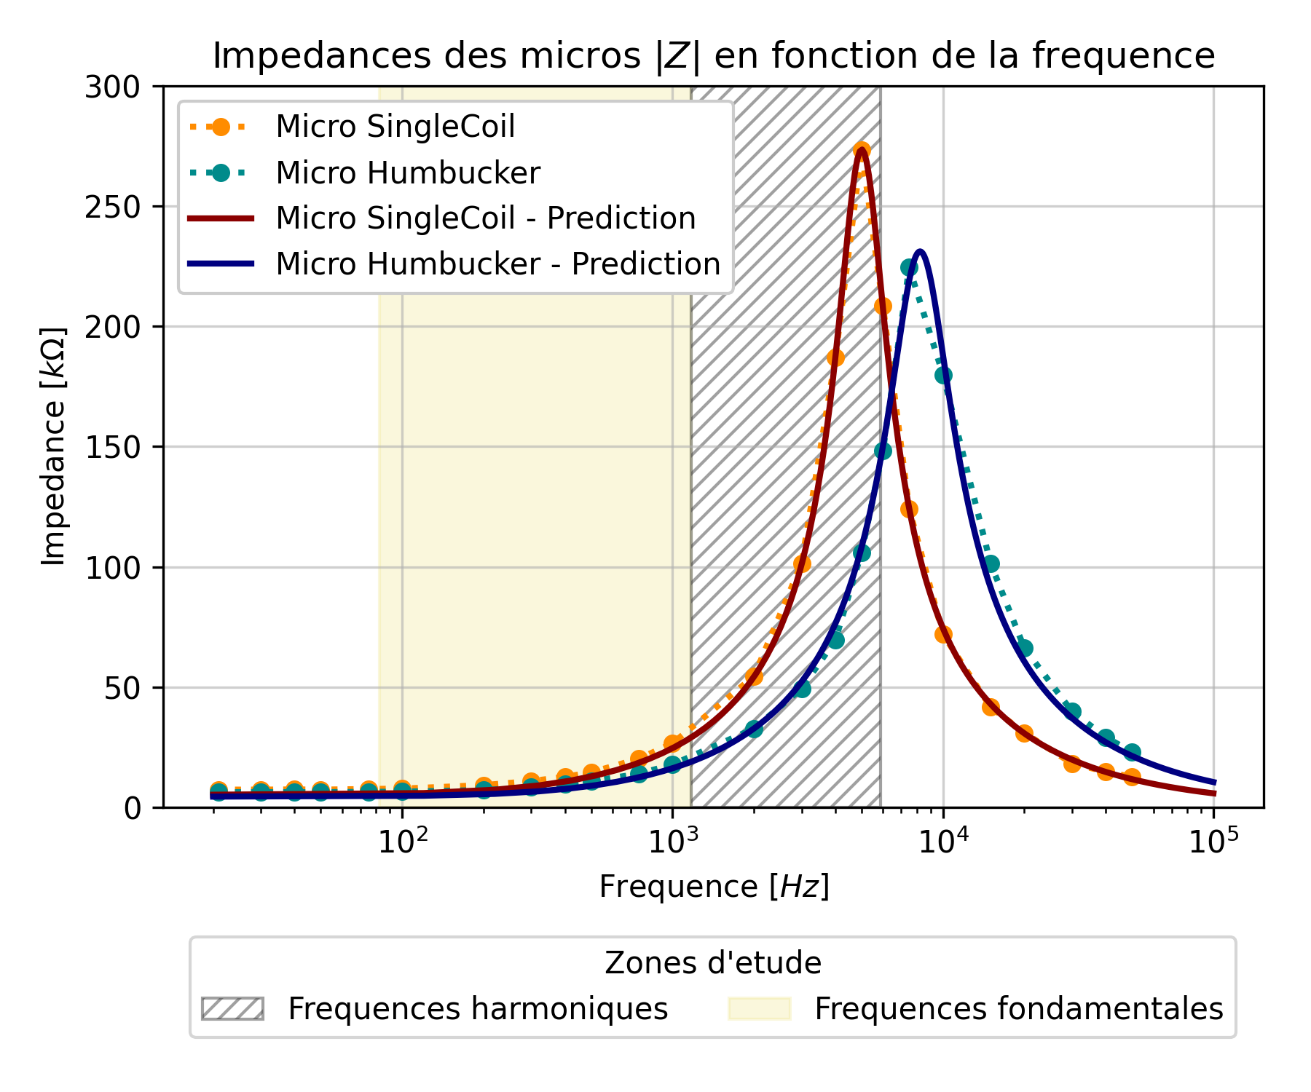










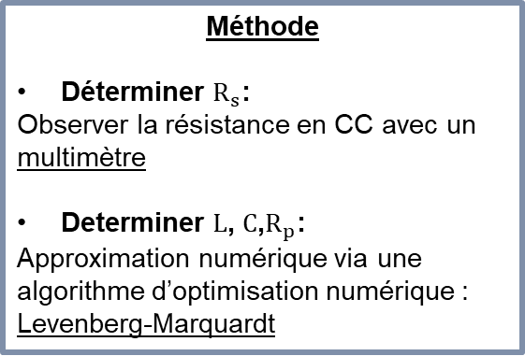


Filtrage électrique interne | Induction et filtrage spatial | Reduction du bourdonnement
Loi d’induction de faraday : Le fonctionnement d’une guitare électrique
Résultats
Méthode
Déterminer $R_{s}$:
Observer la résistance en CC avec un multimètre
Determiner $L$, $C$,$R_{p}$:
Approximation numérique via une algorithme d’optimisation numérique :
Levenberg-Marquardt
Mesures
$$R_{s} [kΩ]$$
$$5,30$$
$$4,52$$
$$L [H]$$
$$3,75$$
$$2,50$$
$$C [pF]$$
$$270$$
$$150$$
$$R_{p} [kΩ]$$
$$305,8$$
$$246,8$$
Notes:
Micro assimilé filtre coupe bande fc environ 4800Hz. MAIS plus la résistance de l’ampli Ramp est grande, plus la perte est négligeable

Slide 13
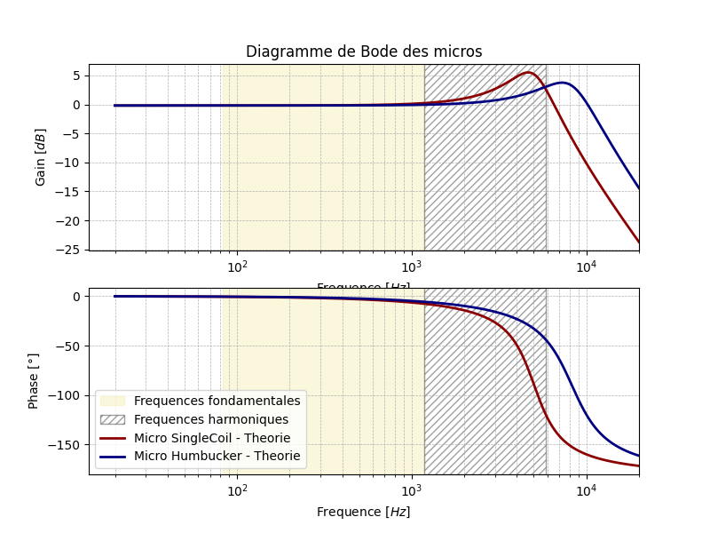
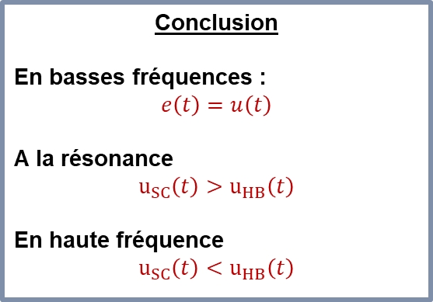

Filtrage électrique interne | Induction et filtrage spatial | Reduction du bourdonnement
Loi d’induction de faraday : Le fonctionnement d’une guitare électrique
Résultats
$$u(t)$$
$$e(t)$$
Conclusion
En basses fréquences :
$$e\left(t\right)=u\left(t\right)$$
A la résonance
$$u_{SC}\left(t\right)>u_{HB}\left(t\right)$$
En haute fréquence
$$u_{SC}\left(t\right)<u_{HB}\left(t\right)$$
Notes:
Micro assimilé filtre coupe bande fc environ 4800Hz. MAIS plus la résistance de l’ampli Ramp est grande, plus la perte est négligeable

Slide 14

Filtrage électrique interne | Induction et filtrage spatial | Reduction du bourdonnement
Micro
$$ε_{méca}$$
Induction
$$ε_{elec}$$
Filtrage Interne
$$ε_{elec}$$
Amplificateur
$$ε_{méca}$$
Corde
Son

Slide 15

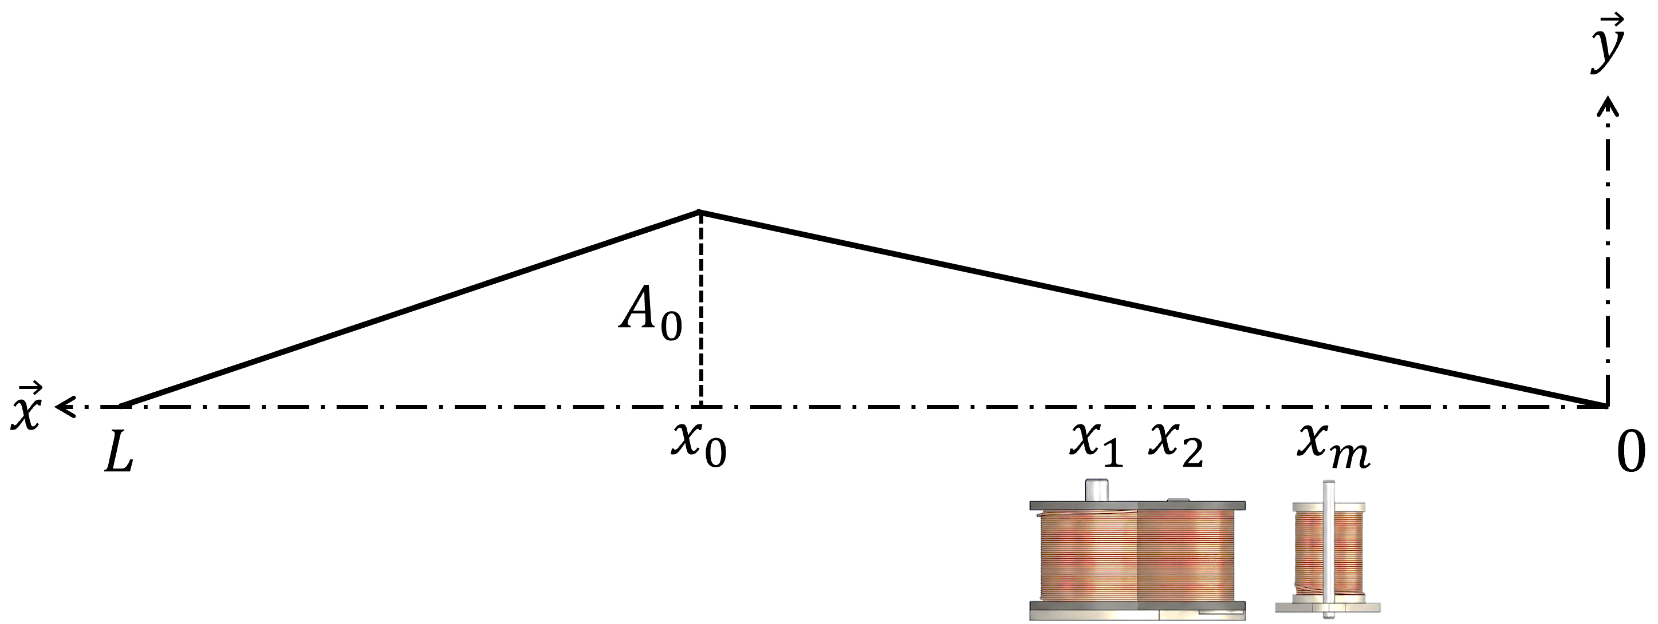
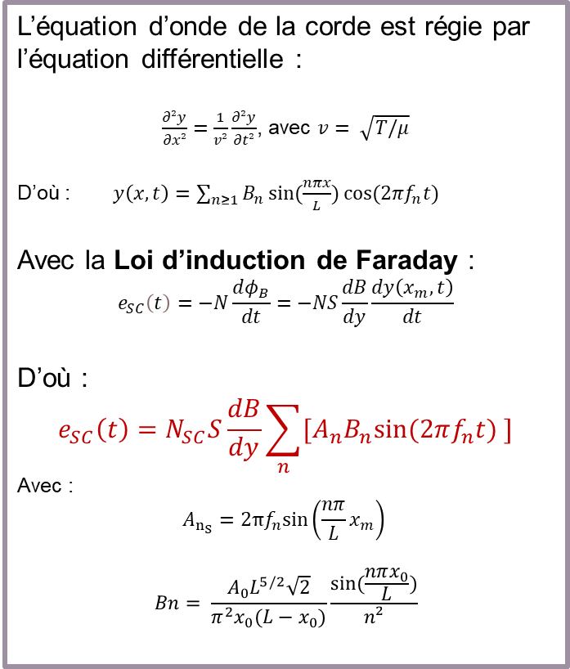
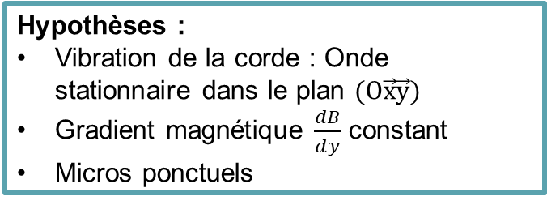
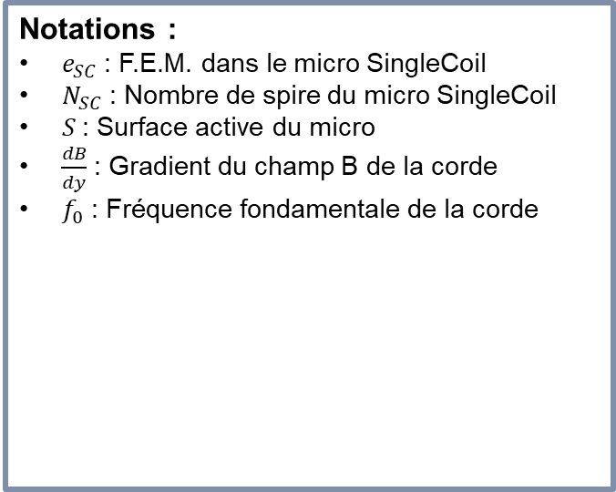
Filtrage électrique interne | Induction et filtrage spatial | Reduction du bourdonnement
Loi d’induction de faraday : Le fonctionnement d’une guitare électrique
Théorie
Hypothèses :
Vibration de la corde : Onde stationnaire dans le plan $(O\vec{x}\vec{y})$
Gradient magnétique $\frac{dB}{dy}$ constant
Micros ponctuels
L’équation d’onde de la corde est régie par l’équation différentielle :
$\frac{∂²y}{∂x²}=\frac{1}{v²}\frac{∂²y}{∂t²}$, avec $v= \sqrt{T/μ}$
D’où : $y\left(x, t\right)=\sum_{n≥1}{B_{n}\sin{(\frac{nπx}{L})}\cos{(2πf_{n}t)}}$
Avec la Loi d’induction de Faraday :
$$ⅇ_{SC}\left(t\right)=−N\frac{dφ_{B}}{dt}=−NS\frac{dB}{dy}\frac{dy\left(x_{m},t\right)}{dt}$$
D’où :
$$e_{SC}\left(t\right)=N_{SC}S\frac{dB}{dy}\sum_{n}{{[A_{n}B}_{n}\sin{(2πf_{n}t) }]}$$
Avec :
$$A_{n_{S}}=2πf_{n}sin\left(\frac{nπ}{L}x_{m}\right)$$
$$Bn= \frac{A_{0}L^{5/2}\sqrt{2}}{π^{2}x_{0}(L−x_{0})}\frac{\sin{(\frac{nπx_{0}}{L})}}{n²}$$
Notations :
$e_{SC}$: F.E.M. dans le micro SingleCoil
$N_{SC}$: Nombre de spire du micro SingleCoil
$S$: Surface active du micro
$\frac{dB}{dy}$: Gradient du champ B de la corde
$f_{0}$: Fréquence fondamentale de la corde
Cf. [3]

Slide 16

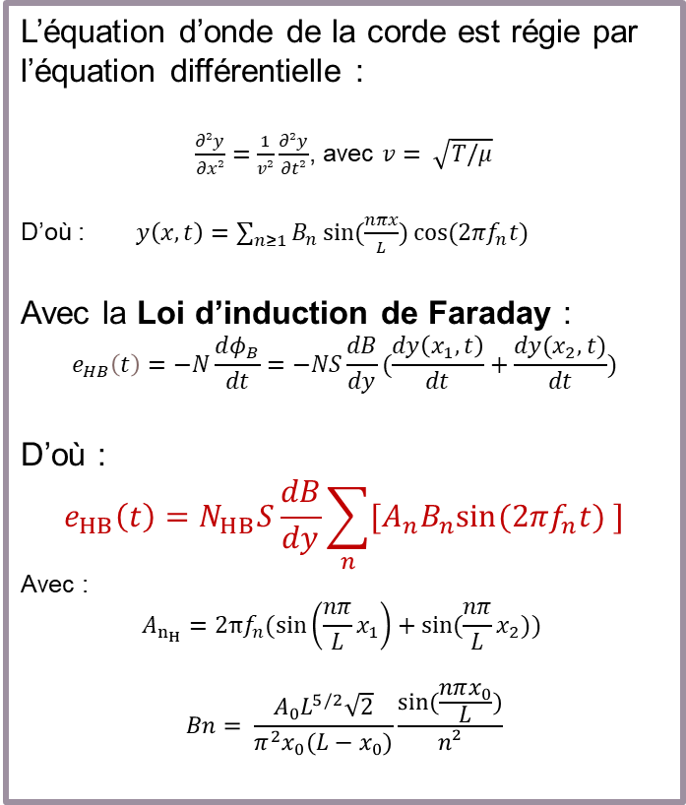

Filtrage électrique interne | Induction et filtrage spatial | Reduction du bourdonnement
Loi d’induction de faraday : Le fonctionnement d’une guitare électrique
Théorie
Hypothèses :
Vibration de la corde : Onde stationnaire dans le plan $(O\vec{x}\vec{y})$
Gradient magnétique $\frac{dB}{dy}$ constant
Micros ponctuels
L’équation d’onde de la corde est régie par l’équation différentielle :
$\frac{∂²y}{∂x²}=\frac{1}{v²}\frac{∂²y}{∂t²}$, avec $v= \sqrt{T/μ}$
D’où : $y\left(x, t\right)=\sum_{n≥1}{B_{n}\sin{(\frac{nπx}{L})}\cos{(2πf_{n}t)}}$
Avec la Loi d’induction de Faraday :
$$ⅇ_{HB}\left(t\right)=−N\frac{dφ_{B}}{dt}=−NS\frac{dB}{dy}(\frac{dy\left(x_{1},t\right)}{dt}+\frac{dy(x_{2},t)}{dt})$$
D’où :
$$e_{HB}\left(t\right)=N_{HB}S\frac{dB}{dy}\sum_{n}{{[A_{n}B}_{n}\sin{(2πf_{n}t) }]}$$
Avec :
$$A_{n_{H}}=2πf_{n}(sin\left(\frac{nπ}{L}x_{1}\right)+\sin{(\frac{nπ}{L}x_{2}))}$$
$$Bn= \frac{A_{0}L^{5/2}\sqrt{2}}{π^{2}x_{0}(L−x_{0})}\frac{\sin{(\frac{nπx_{0}}{L})}}{n²}$$
Notations :
$e_{HB}$: F.E.M. dans le micro SingleCoil
$N_{HB}$: Nombre de spire du micro SingleCoil
$S$: Surface active du micro
$\frac{dB}{dy}$: Gradient du champ B de la corde
$f_{0}$: Fréquence fondamentale de la corde
Cf. [3]

Slide 17
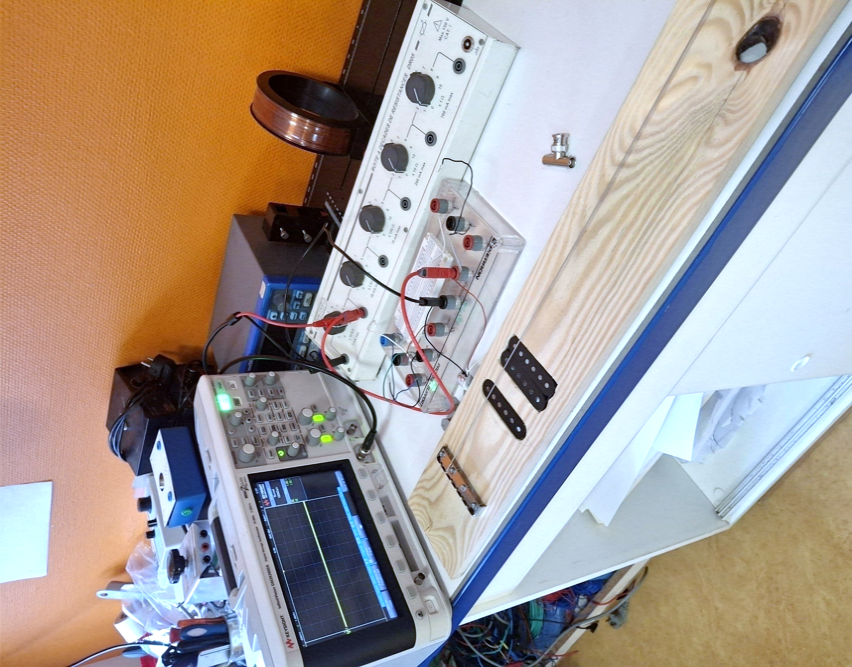
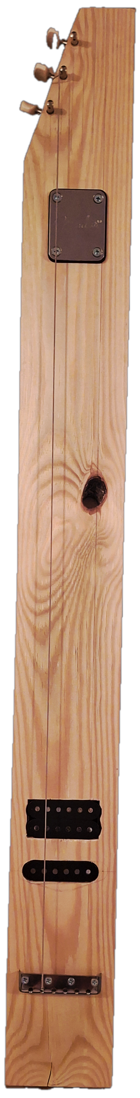
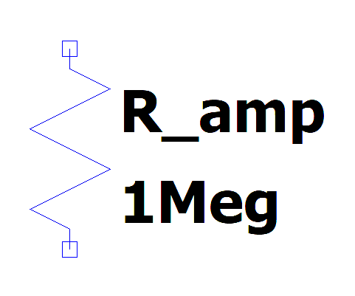

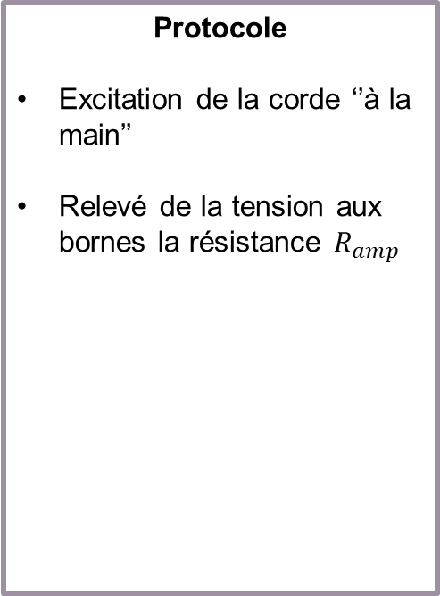

Filtrage électrique interne | Induction et filtrage spatial | Reduction du bourdonnement
Théorie
Protocole
Excitation de la corde ‘’à la main’’
Relevé de la tension aux bornes la résistance $R_{amp}$
Corde
Micro
$$e(t)$$
$$e(t)$$
Micro SingleCoil
Corde
Micro Humbucker

Slide 18
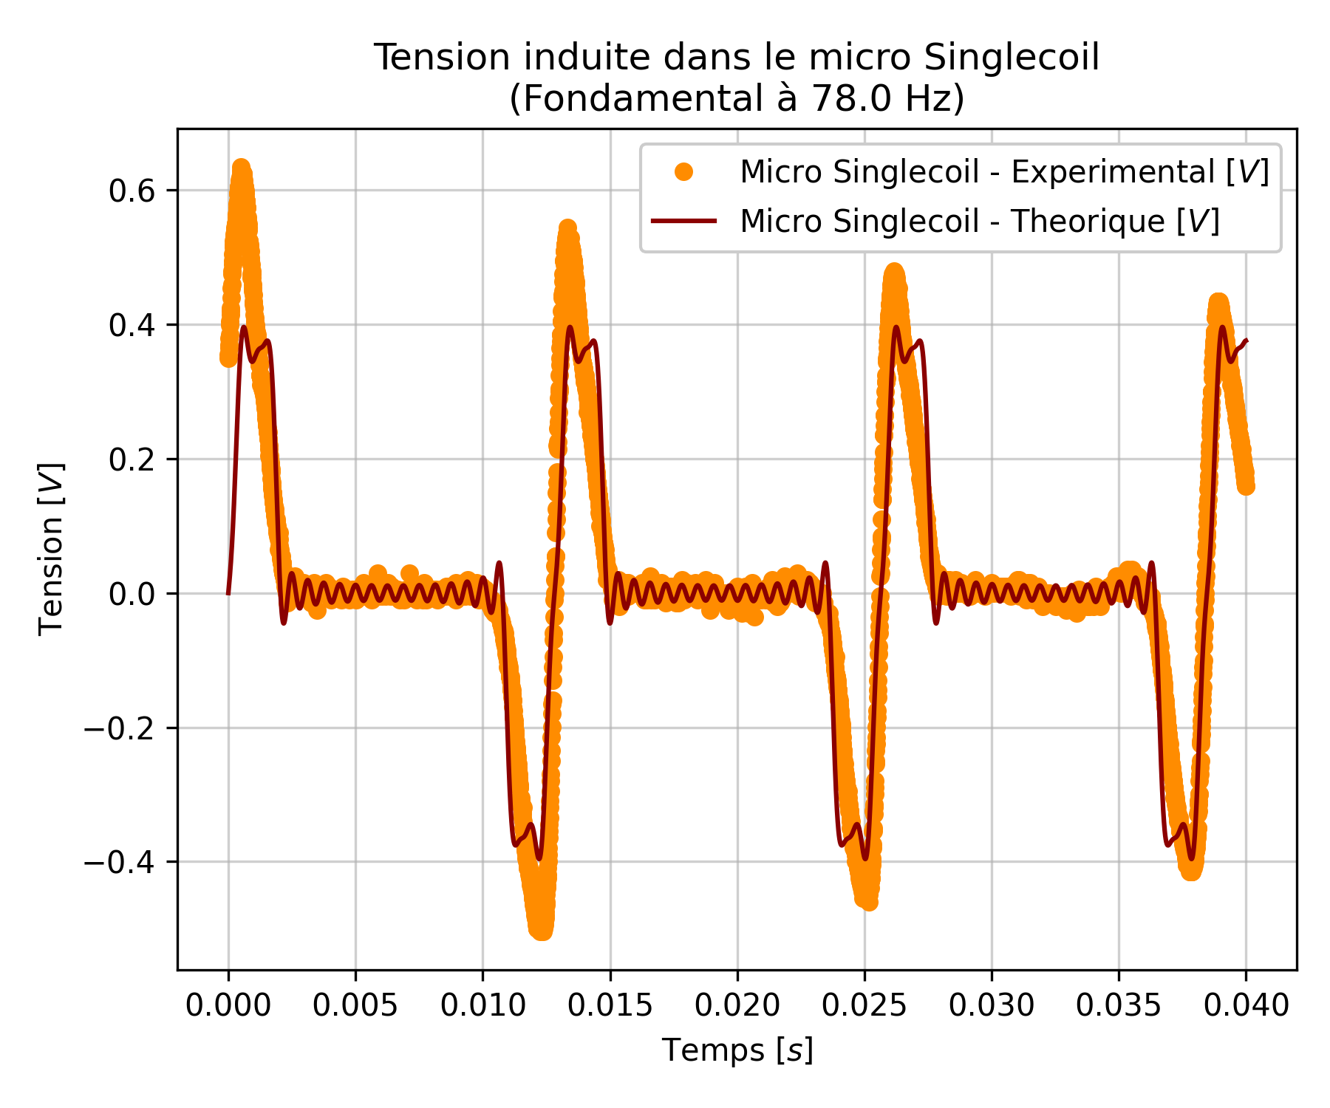
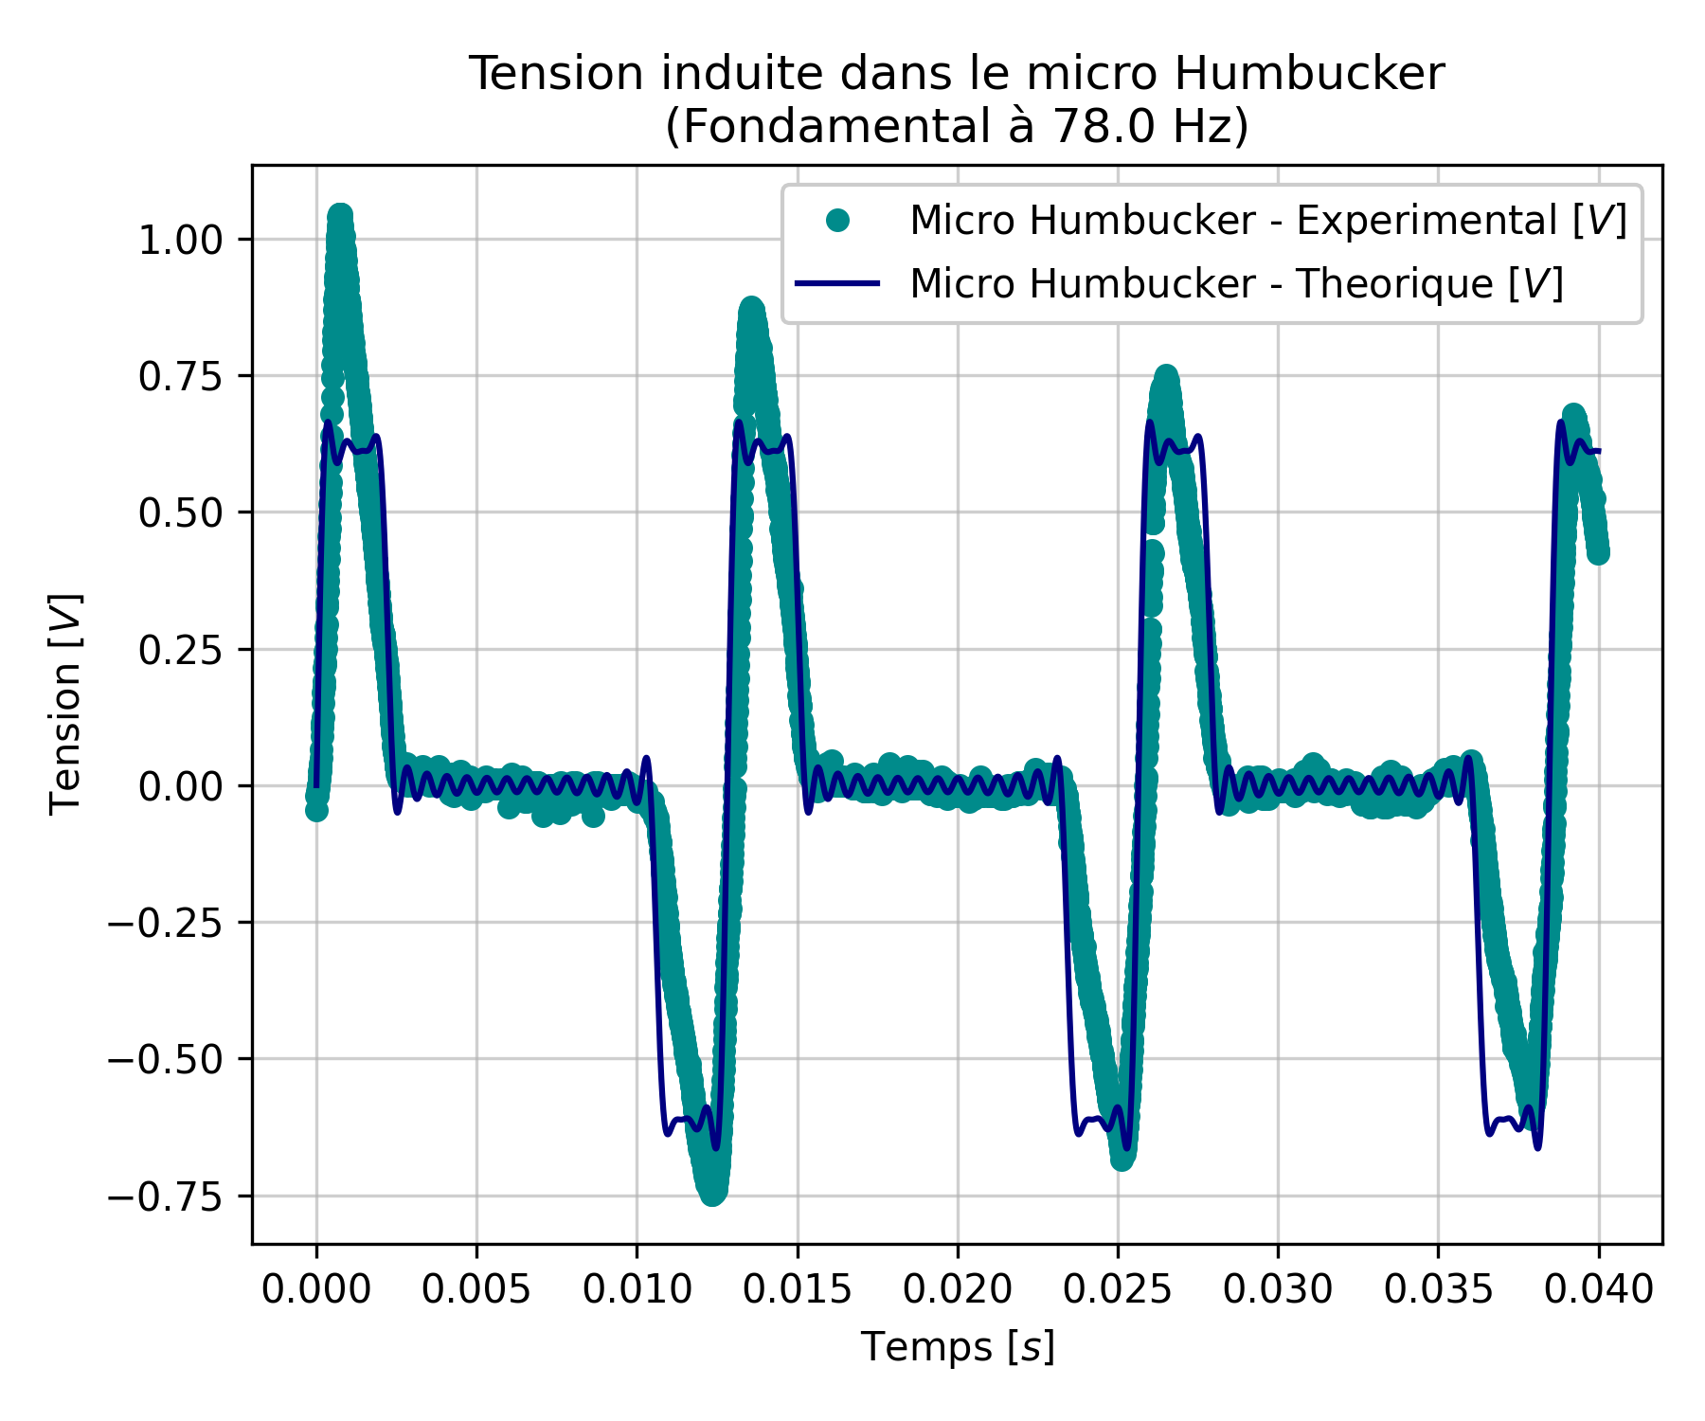

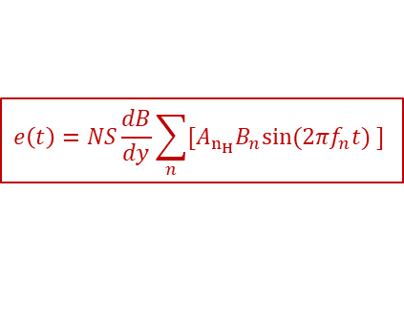
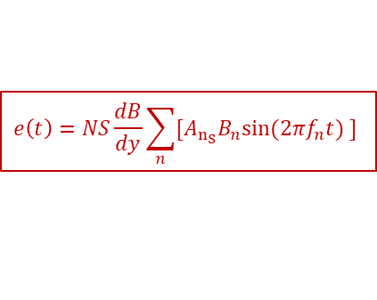


Filtrage électrique interne | Induction et filtrage spatial | Reduction du bourdonnement
Résultats
Micro SingleCoil
Micro Humbucker
$$e\left(t\right)=NS\frac{dB}{dy}\sum_{n}{{[A_{n_{S}}B}_{n}\sin{(2πf_{n}t) }]}$$
$$e\left(t\right)=NS\frac{dB}{dy}\sum_{n}{{[A_{n_{H}}B}_{n}\sin{(2πf_{n}t) }]}$$
$$A_{n_{S}}=2πf_{n}sin\left(\frac{nπ}{L}x_{m}\right)$$
$$Bn∝ \frac{1}{n²}$$
$$A_{n_{H}}=2πf_{n}(sin\left(\frac{nπ}{L}x_{1}\right)+\sin{(\frac{nπ}{L}x_{2}))}$$

Slide 19
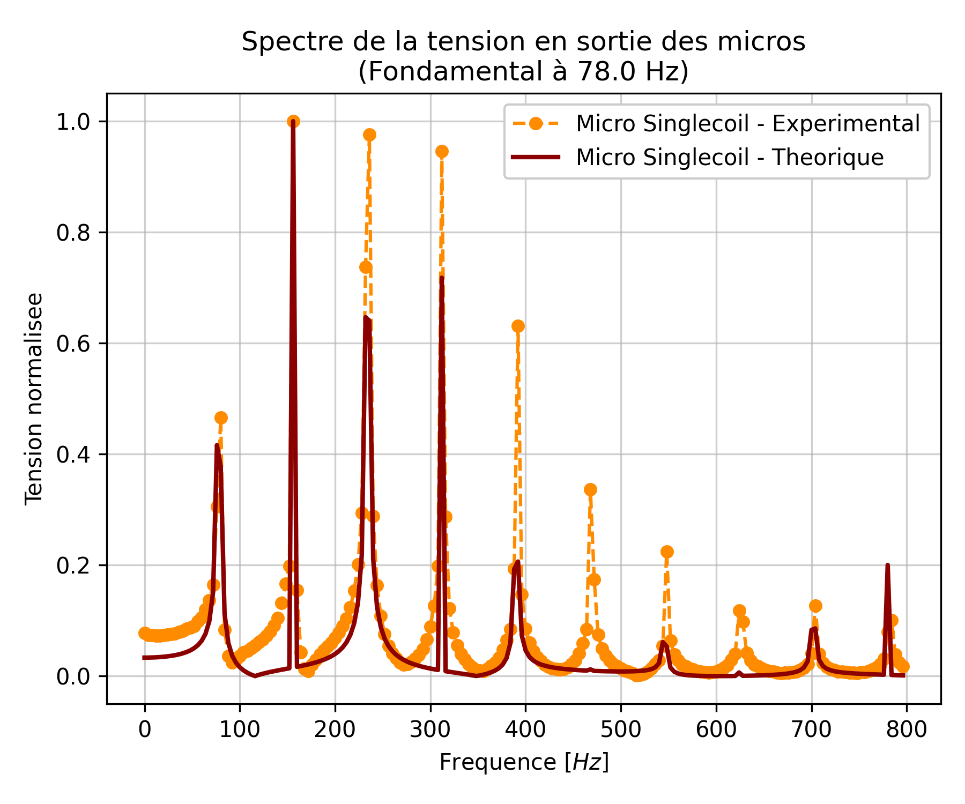
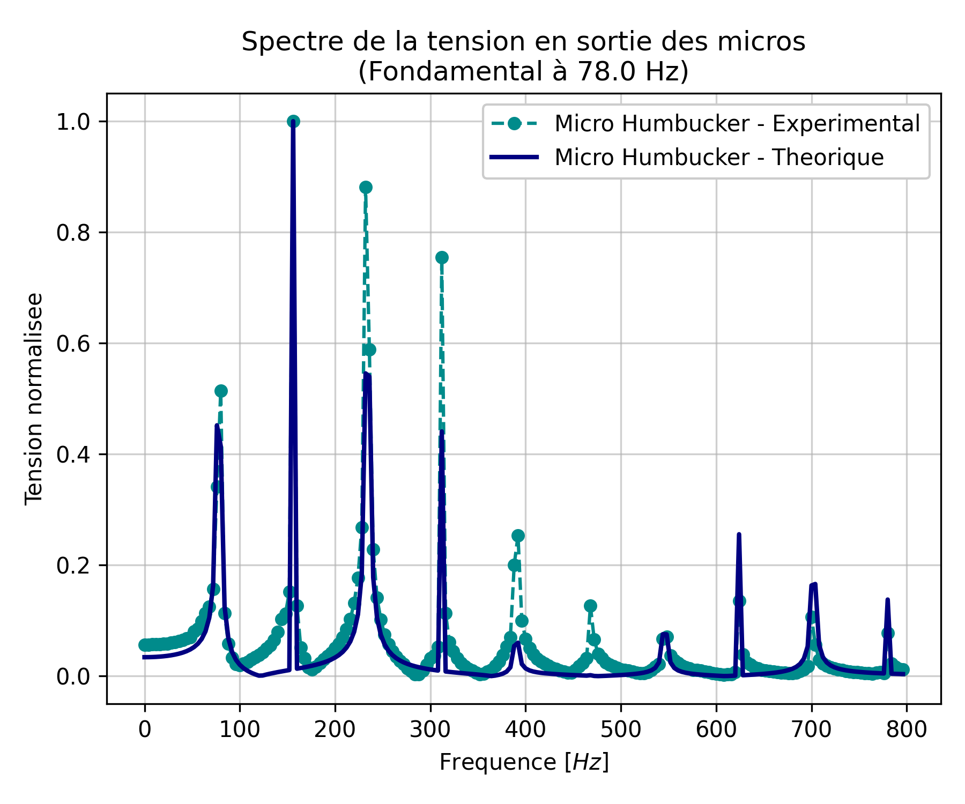

Filtrage électrique interne | Induction et filtrage spatial | Reduction du bourdonnement
Résultats
$$f_{0}$$
$$f_{0}$$
Micro SingleCoil
Micro Humbucker
$$e\left(t\right)=NS\frac{dB}{dy}\sum_{n}{{[A_{n_{S}}B}_{n}\sin{(2πf_{n}t) }]}$$
$$e\left(t\right)=NS\frac{dB}{dy}\sum_{n}{{[A_{n_{H}}B}_{n}\sin{(2πf_{n}t) }]}$$
$$A_{n_{S}}=2πf_{n}sin\left(\frac{nπ}{L}x_{m}\right)$$
$$Bn∝ \frac{1}{n²}$$
$$A_{n_{H}}=2πf_{n}(sin\left(\frac{nπ}{L}x_{1}\right)+\sin{(\frac{nπ}{L}x_{2}))}$$

Slide 20
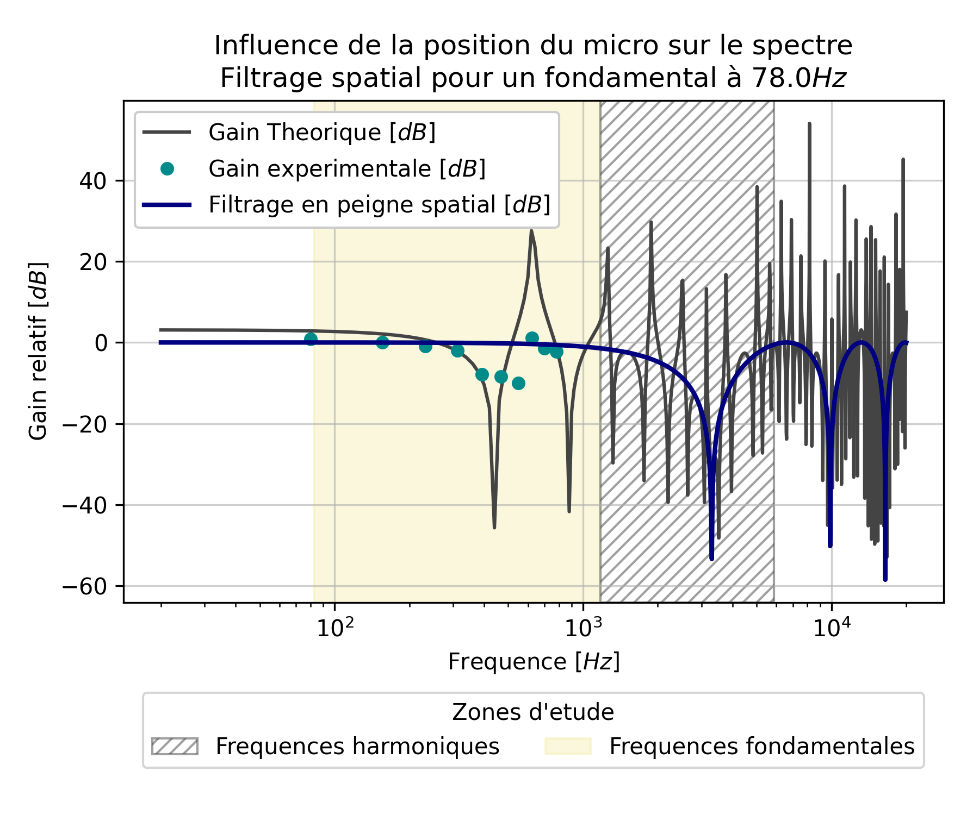
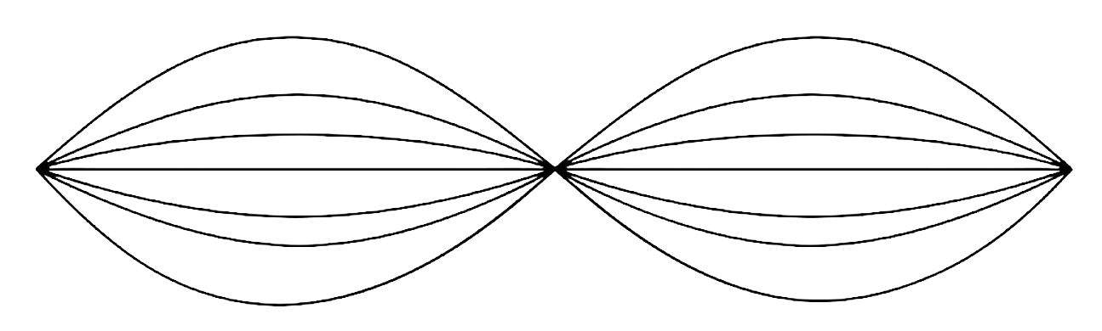


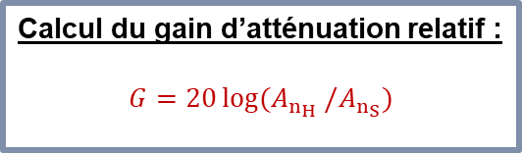
Filtrage électrique interne | Induction et filtrage spatial | Reduction du bourdonnement
Résultats
Calcul du gain d’atténuation relatif :
$$G=20\log{(A_{n_{H}} /A_{n_{S}})}$$
Nœuds de vibration :
Filtrage en peigne spatial :
$$A_{n_{S}}=2πf_{n}sin\left(\frac{nπ}{L}x_{m}\right)$$
$$A_{n_{H}}=2πf_{n}(sin\left(\frac{nπ}{L}x_{1}\right)+\sin{(\frac{nπ}{L}x_{2}))}$$

Slide 21
Filtrage électrique interne | Induction et filtrage spatial | Reduction du bourdonnement
Micro
Champ Magnétique
Induction
$$ε_{elec}$$
Filtrage Interne
$$ε_{elec}$$
Amplificateur
$$ε_{méca}$$
Son

Slide 22
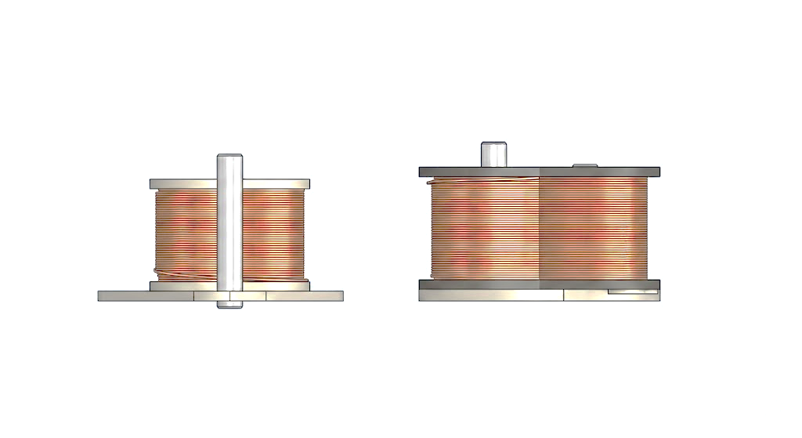

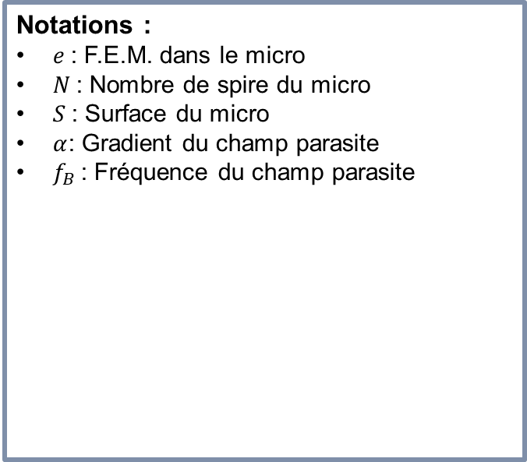

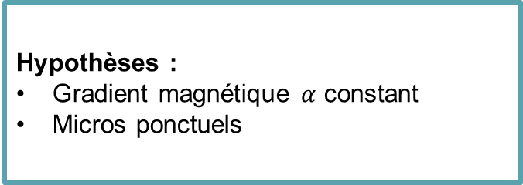
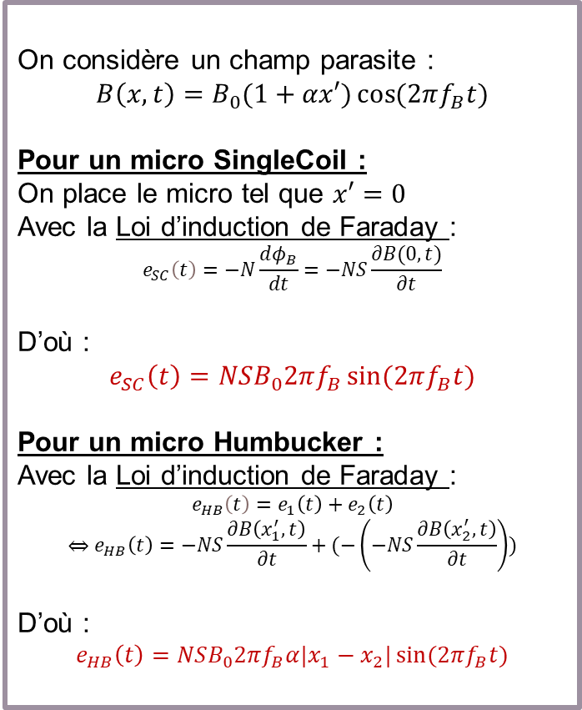






Filtrage électrique interne | Induction et filtrage spatial | Reduction du bourdonnement
Loi d’induction de faraday : Le fonctionnement d’une guitare électrique
Théorie
Hypothèses :
Gradient magnétique $α$ constant
Micros ponctuels
On considère un champ parasite :
$$B\left(x,t\right)=B_{0}(1+αx′)\cos{(2πf_{B}t)}$$
Pour un micro SingleCoil :
On place le micro tel que $x′=0$
Avec la Loi d’induction de Faraday :
$$ⅇ_{SC}\left(t\right)=−N\frac{dφ_{B}}{dt}=−NS\frac{∂B(0, t)}{∂t}$$
D’où :
$$e_{SC}\left(t\right)=NSB_{0}2πf_{B}\sin{(2πf_{B}t)}$$
Pour un micro Humbucker :
Avec la Loi d’induction de Faraday :
$$ⅇ_{HB}\left(t\right)=e_{1}\left(t\right)+e_{2}\left(t\right)$$
$$⇔e_{HB}\left(t\right)=−NS\frac{∂B\left(x_{1}^{′},t\right)}{∂t}+(−\left(−NS\frac{∂B\left(x_{2}^{′},t\right)}{∂t}\right))$$
D’où :
$$e_{HB}\left(t\right)=NSB_{0}2πf_{B}α|x_{1}−x_{2}|\sin{(2πf_{B}t)}$$
Notations :
$e$: F.E.M. dans le micro
$N$: Nombre de spire du micro
$S$: Surface du micro
$α$: Gradient du champ parasite
$f_{B}$: Fréquence du champ parasite
$$\vec{B_{0}}$$
$$\vec{y′}$$
$$\vec{x′}$$
$$\vec{B_{0}}$$
$$x_{2}′$$
$$\vec{y′}$$
$$x_{1}′$$
$$\vec{x′}$$

Slide 23
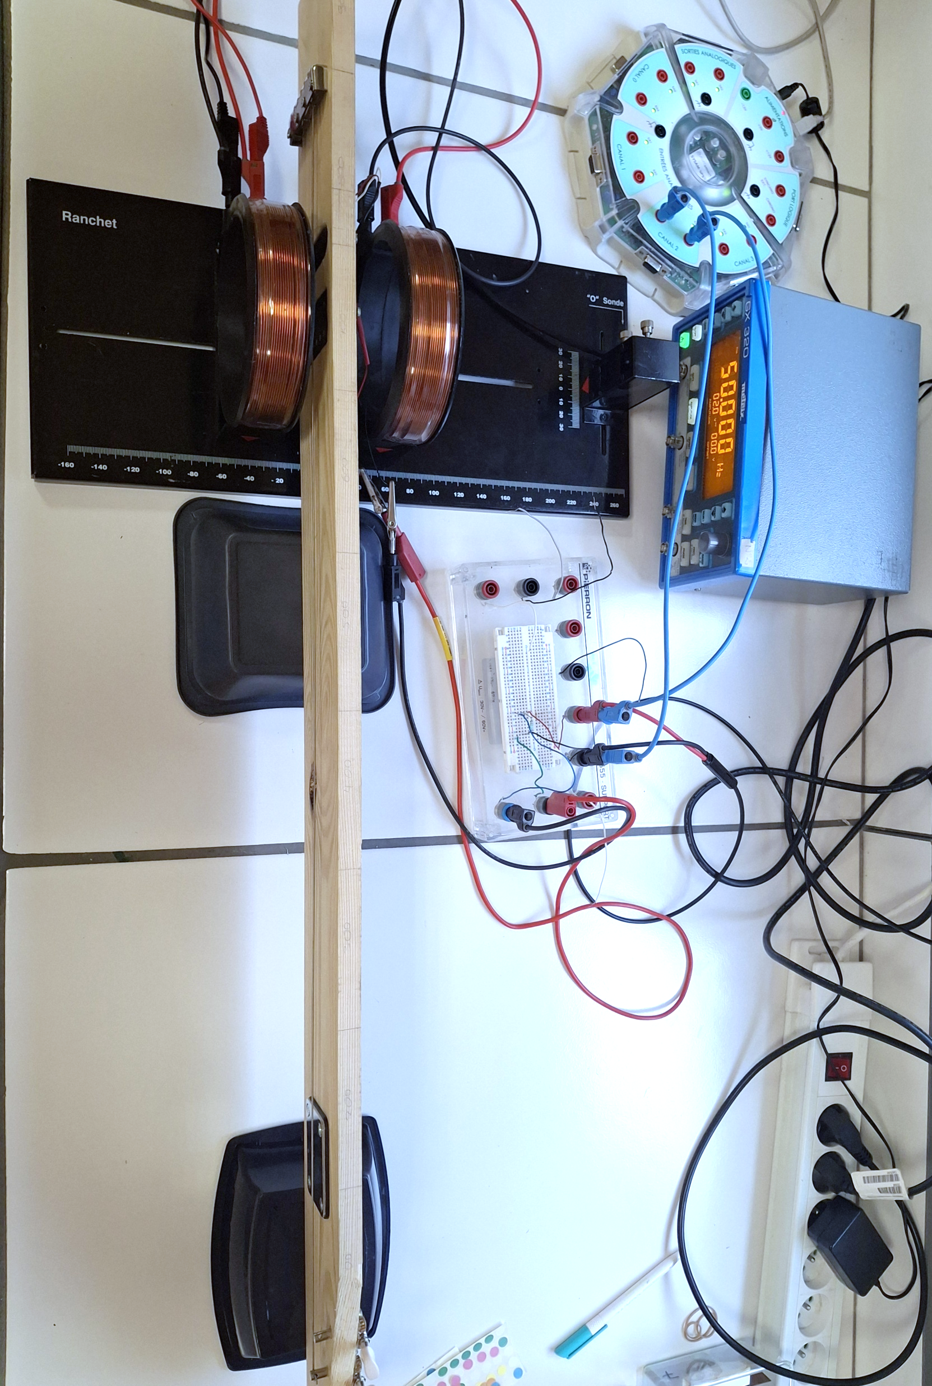
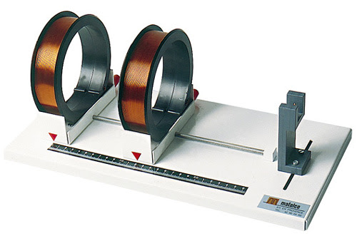
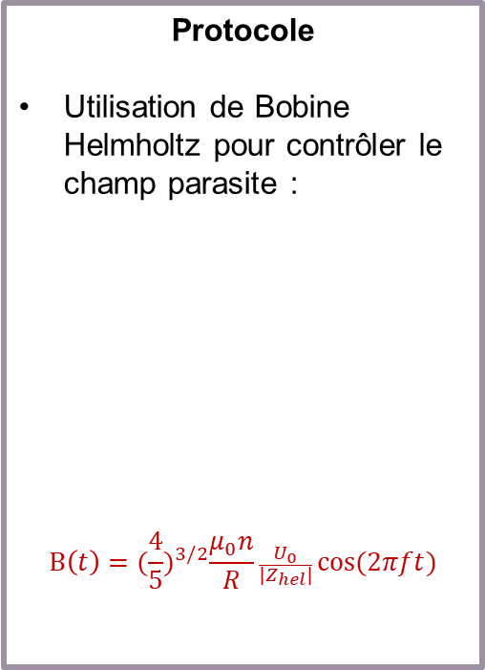
Filtrage électrique interne | Induction et filtrage spatial | Reduction du bourdonnement
Expérimentation
Protocole
Utilisation de Bobine Helmholtz pour contrôler le champ parasite :
$$B\left(t\right)={(\frac{4}{5})}^{3/2}\frac{μ_{0}n}{R}\frac{U_{0}}{|Z_{hel}|}\cos{(2πft)}$$
Micro SingleCoil
Micro Humbucker
Corde

Slide 24
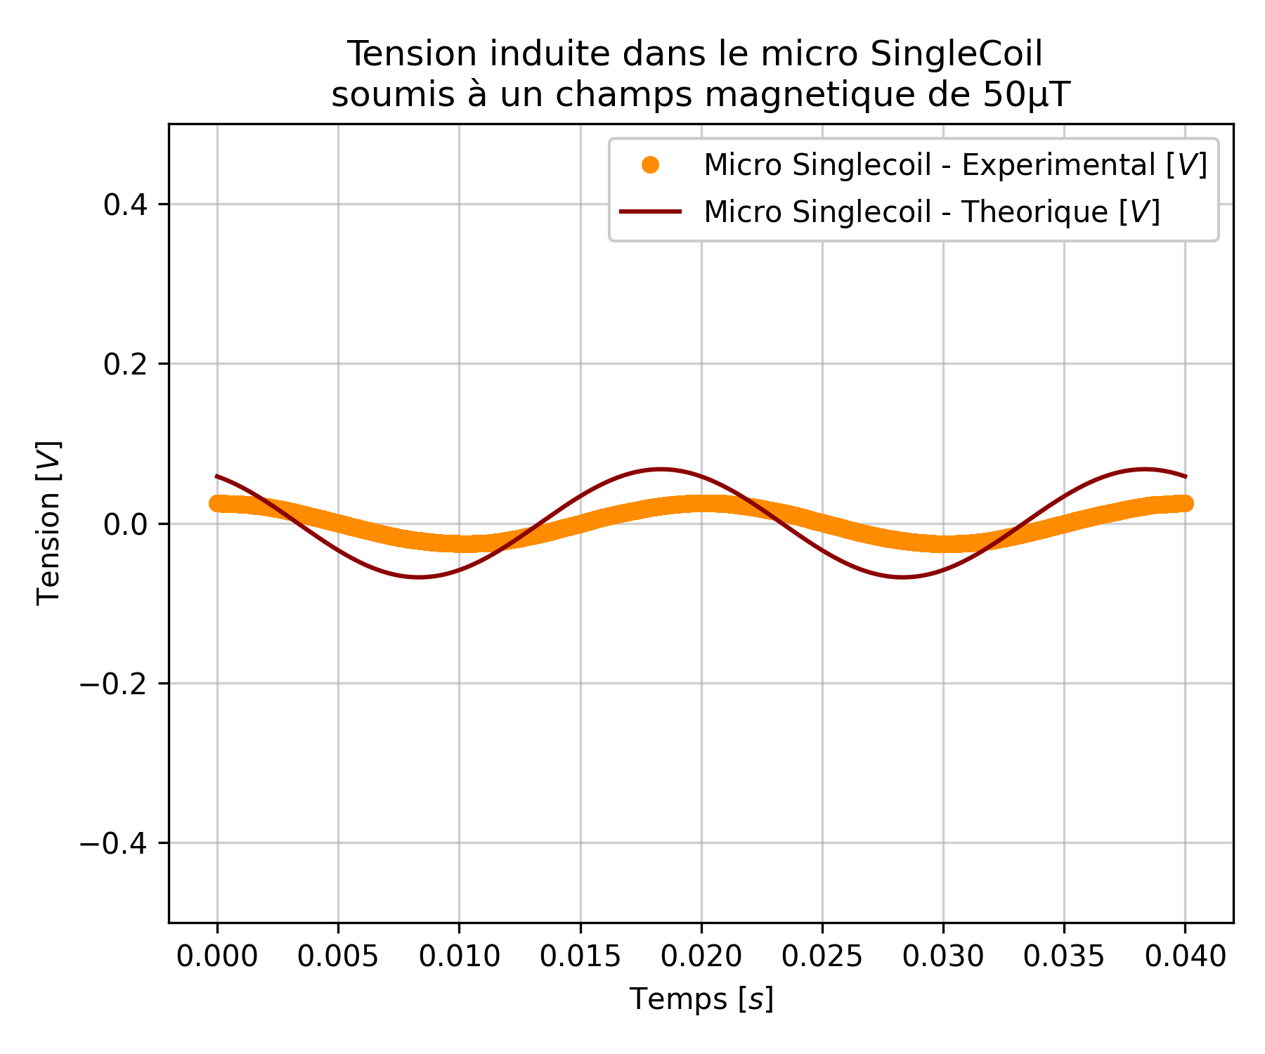
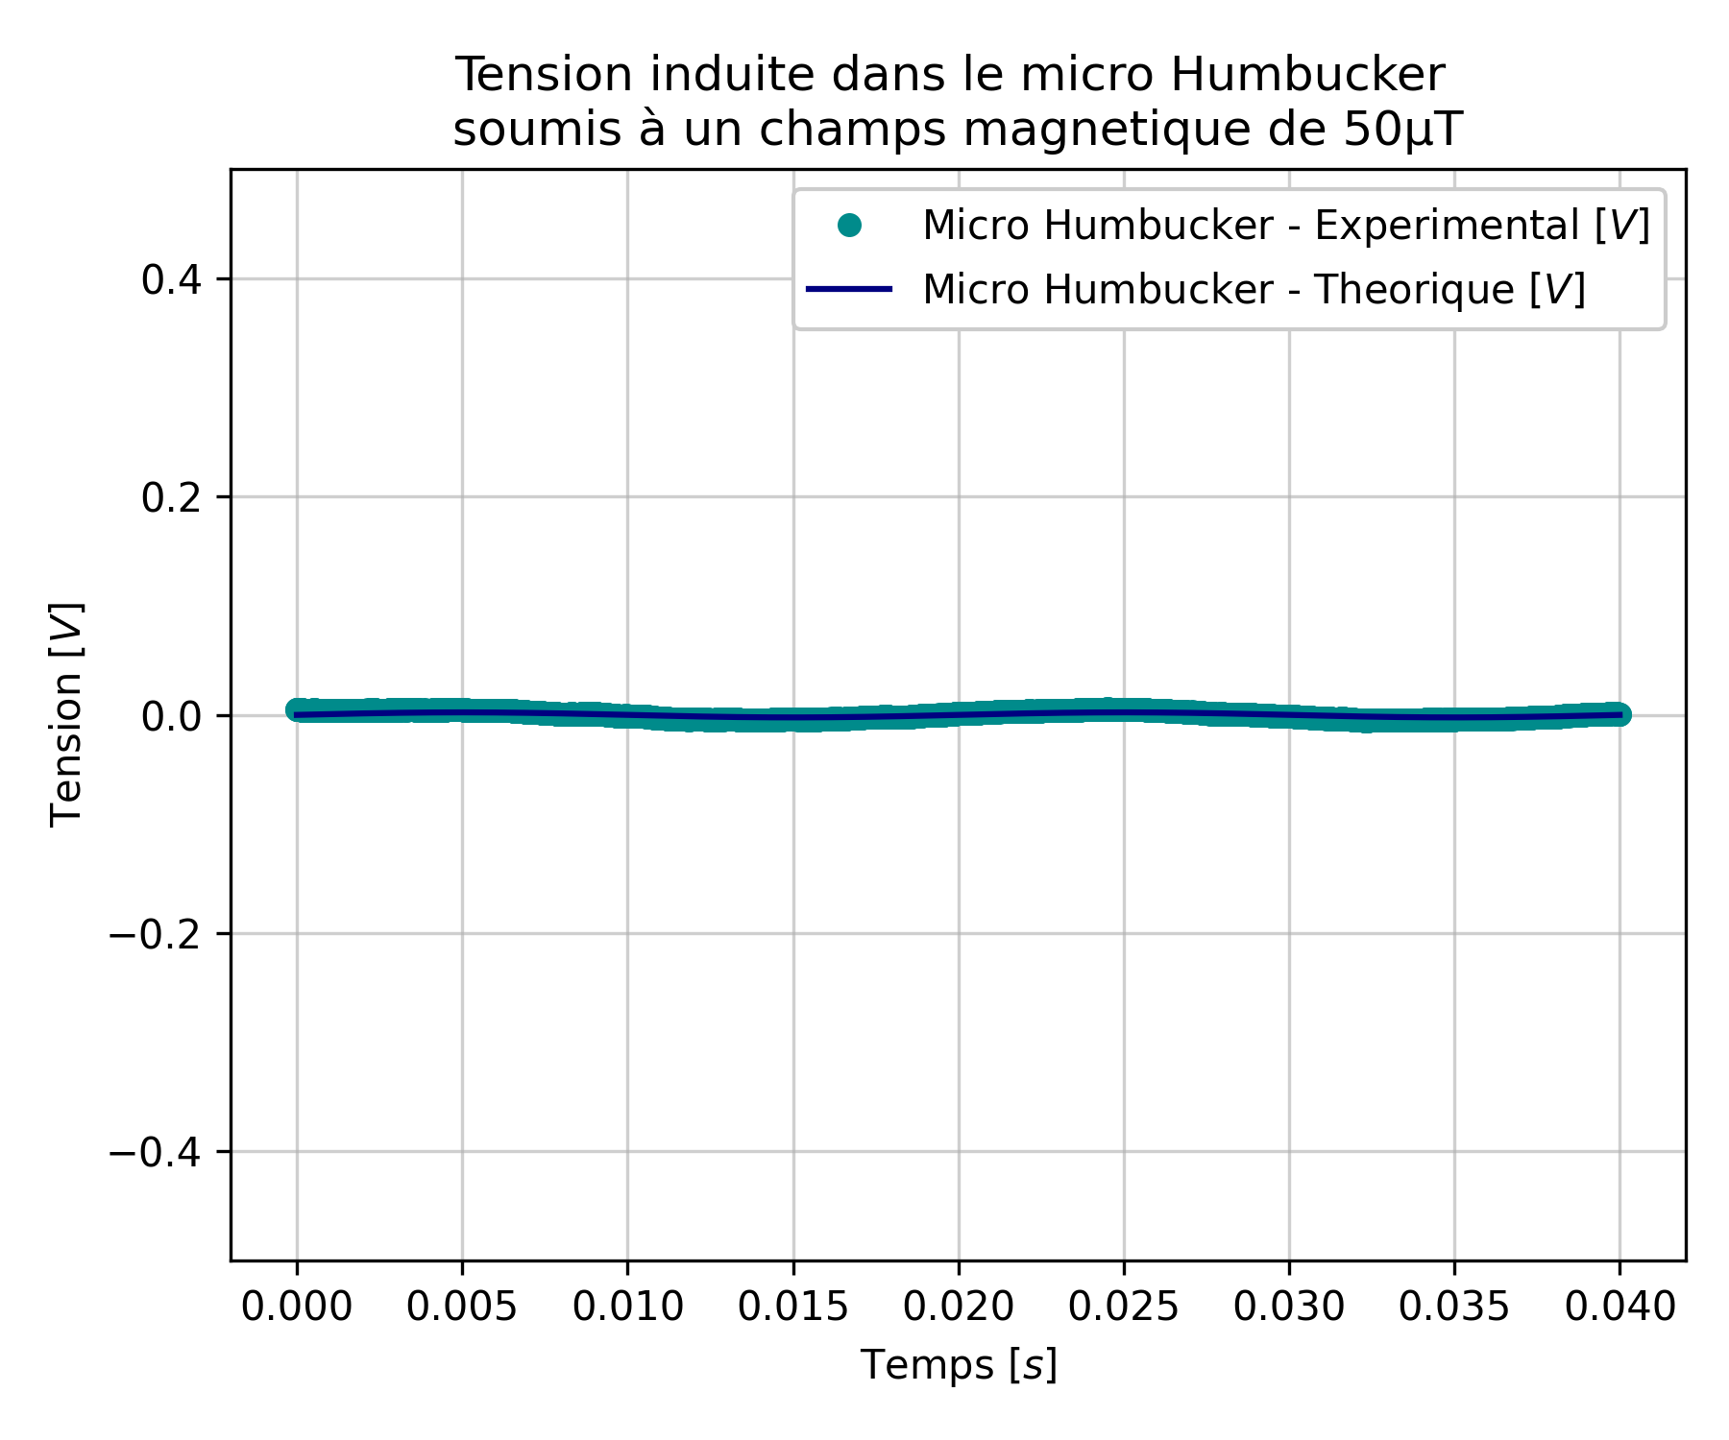
Filtrage électrique interne | Induction et filtrage spatial | Reduction du bourdonnement
Résultats
Micro SingleCoil
Micro Humbucker
$$e\left(t\right)=NSB_{0}2πf_{B}αx_{m}\sin{(2πf_{B}t)}$$
$$e\left(t\right)=NSB_{0}2πf_{B}α\left|x_{1}−x_{2}\right|\sin{(2πf_{B}t)}$$

Slide 25
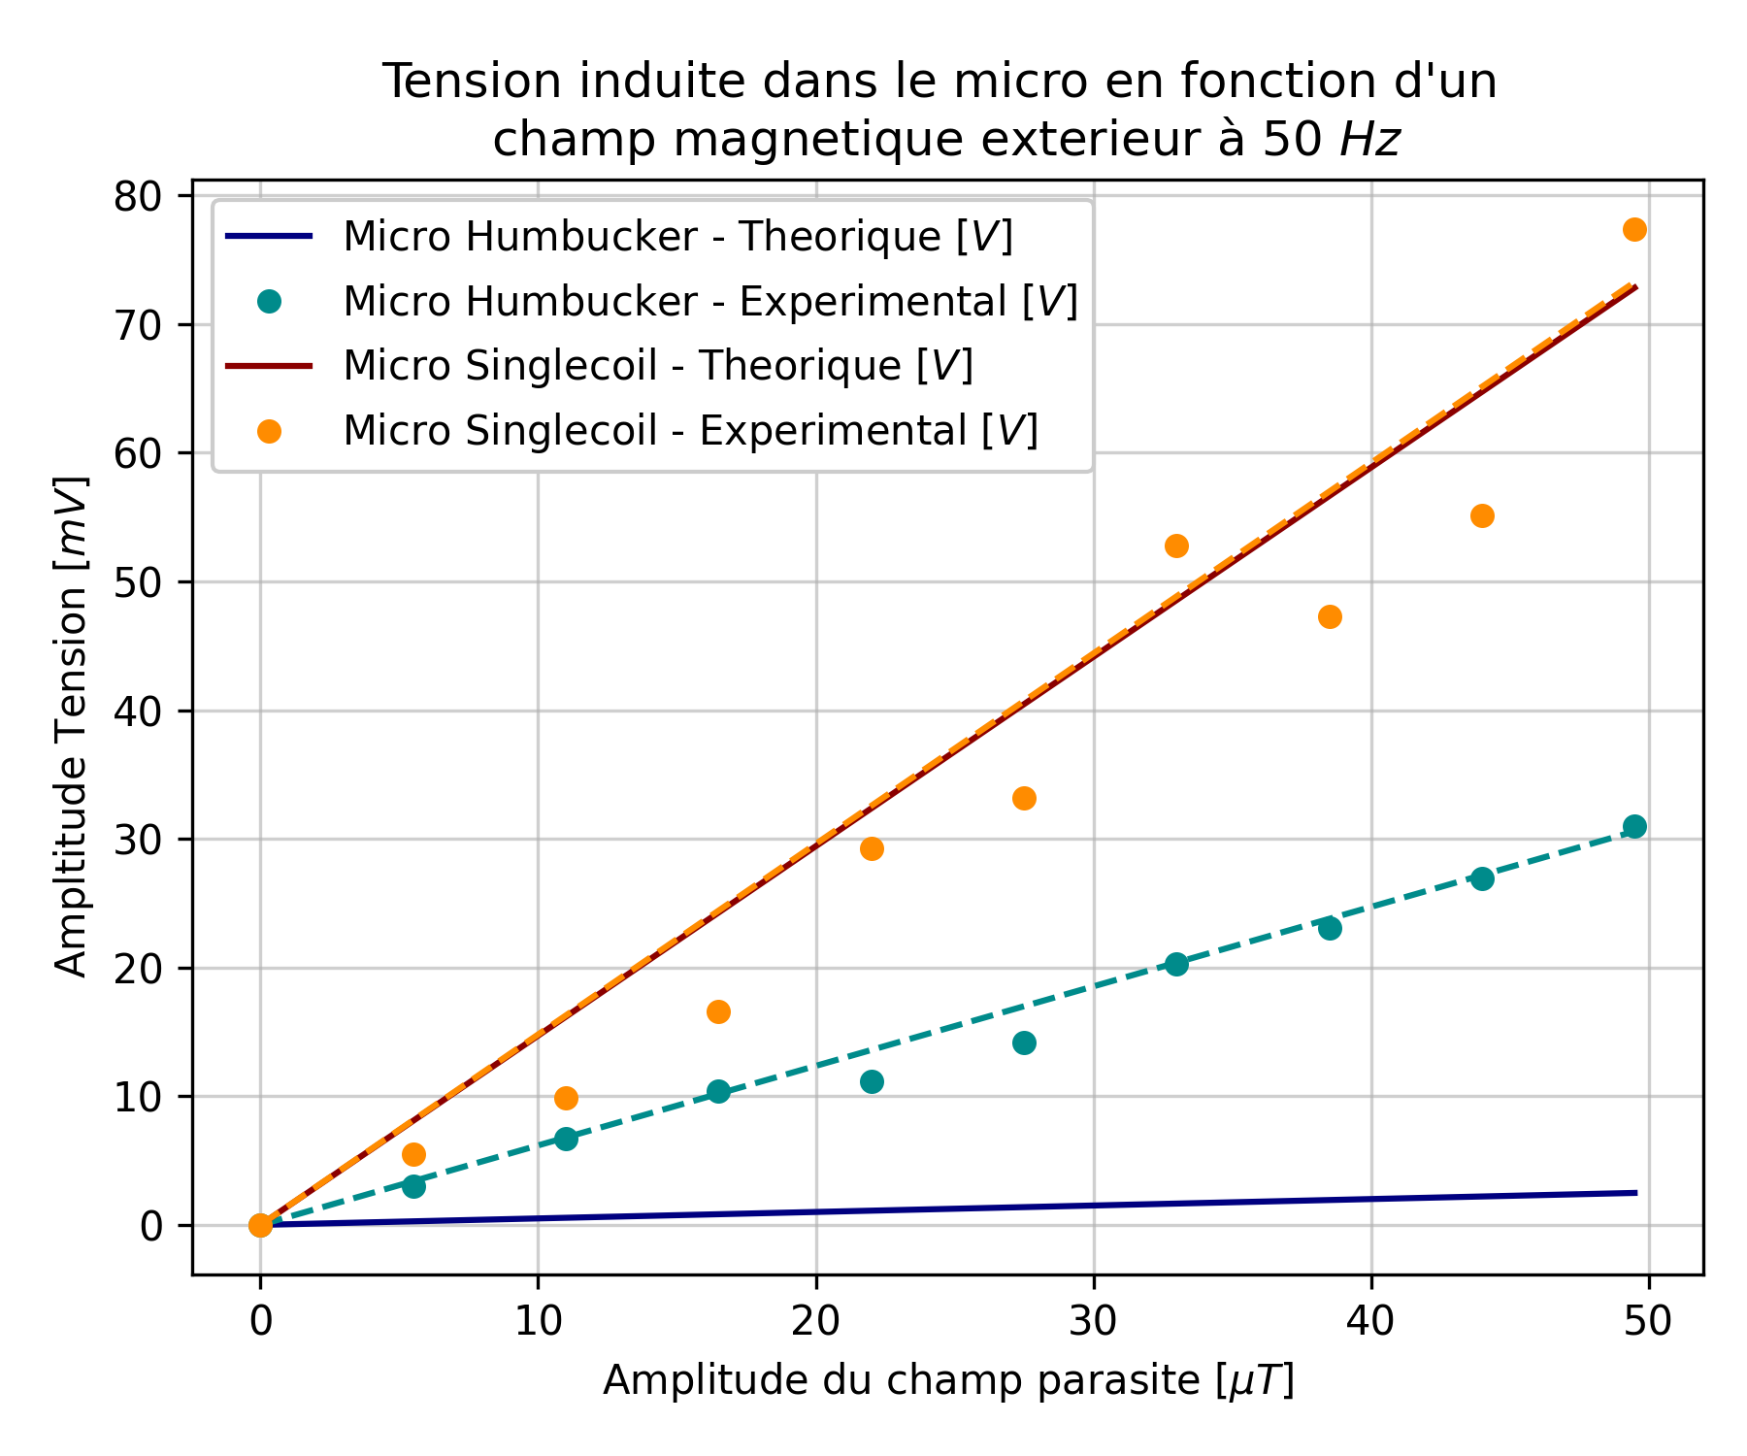
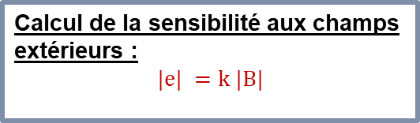
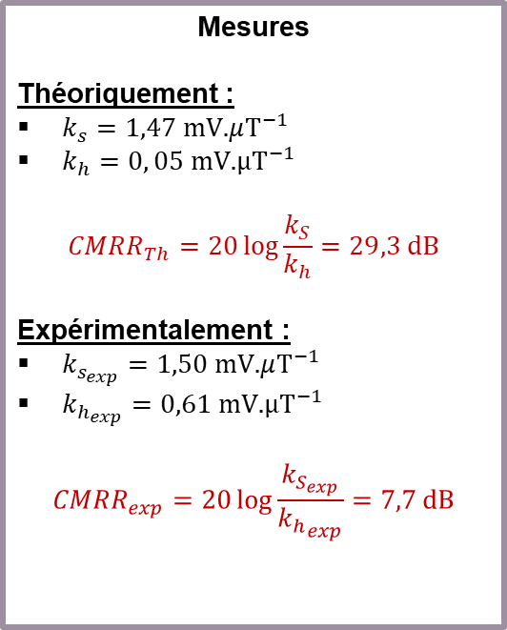
Filtrage électrique interne | Induction et filtrage spatial | Reduction du bourdonnement
Résultats
Calcul de la sensibilité aux champs extérieurs :
$$|e| =k |B|$$
Mesures
Théoriquement :
$k_{s}=1,47 \text{m}\text{V}\text{.}μ{\text{T}}^{−1}$
$k_{h}=0, 05 \text{m}\text{V}\text{.}μ{\text{T}}^{−1}$
$$CMRR_{Th}=20\log{\frac{k_{S}}{k_{h}}}=29,3 \text{dB}$$
Expérimentalement :
$k_{s_{exp}}=1,\text{50 }\text{mV}\text{.}μ{\text{T}}^{−1}$
$k_{h_{exp}}=0,61 \text{m}\text{V}\text{.}μ{\text{T}}^{−1}$
$$CMRR_{exp}=20\log{\frac{k_{S_{exp}}}{{k_{h}}_{exp}}}=7,7 \text{dB}$$

Slide 26
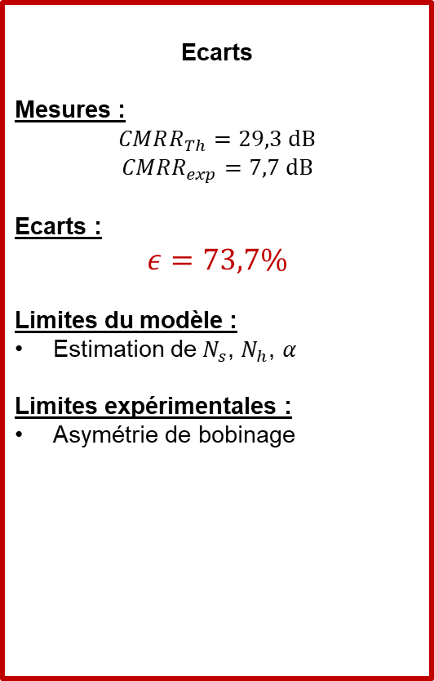
Filtrage électrique interne | Induction et filtrage spatial | Reduction du bourdonnement
Résultats
Ecarts
Mesures :
$$CMRR_{Th}=29,3 \text{dB}$$
$$CMRR_{exp}=7,7 \text{dB}$$
Ecarts :
$$ε=73,7\%$$
Limites du modèle :
Estimation de$N_{s}$, $N_{h}$, $α$
Limites expérimentales :
Asymétrie de bobinage

Slide 27


Loi d’induction de faraday : Le fonctionnement d’une guitare électrique
Conclusion
Problématique
Dans quelle mesure l'ajout d'une seconde bobine
permet-il d'éliminer les parasites ?
Comment cela impacte-t-il la richesse du son ?
Conclusion
Micro Singlecoil :
Sensible aux champs extérieurs
Spectre riche dans les hautes fréquences
Micro Humbucker :
Reduction efficace du bourdonnement
Filtrage spatial accru qui atténue certaines harmoniques
Donc :
Nécessité de faire des compromis

Slide 28
Annexes
Annexes : Sommaire
Sources et Bibliographie
Remerciements
Démonstration du modèle Théorique
  Notations
  Micro SingleCoil excité par une corde
  Micro Humbucker excité par une corde
  Micro SingleCoil & Humbucker excité par un Champ Parasite
Expérimentation
  Dimensionnement
  Filtrage des données
  Algorithme de Levenberg-Marquardt
Difficultés rencontrées
  Micro non fonctionnel
  Signal non exploitable

Slide 29
Annexes
1. Sources & Bibliographie
[1] WiseGuy Research Consultants, "Global Electric Guitar Pickup Market Research Report 2024," Pune, India, 2024.
[2] Matthew W. Hill, "The hidden history of the electric guitar", in Quand la guitare [s']électrise !, Benoît Navarret et al. (dir.), Sorbonne Université Presses, pp. 33-61, 2022.
[3] B. d’Andréa-Novel, B. Fabre, et P. Jouvelot, Acoustique Informatique MusiquE : Outils scientifiques pour la musique. Paris, France : Presses des Mines, 2010, ch. 4
[4] S. W. Duncan, "Interview With Seth Lover", Seymour Duncan. [En ligne]. Disponible sur:
https://www.seymourduncan.com/blog/latest-updates/seymour-w-duncans-interview-with-seth-lover
[5] Dan Carson, "Investigation of the Electromagnetic Properties of Electric Guitar Pickups", University of Illinois at Urbana-Champaign, Physics Senior Thesis, 2009.
[6] A. Novak, B. Lihoreau, E. Brasseur, P. Lotton et L. Simon, "Guitar Pickup: Measurement of its Two-Dimensional Nonlinear Function", Journal of the Audio Engineering Society, vol. 68, no. 3, pp. 184-192, 2020.
[7] R. Giampiccolo, A. Bernardini et A. Sarti, "Virtualization of Guitar Pickups Through Circuit Inversion", IEEE Signal Processing Letters, vol. 30, pp. 458-462, 2023.
Notes:
1 : Equation de mouvement de la corde
2 : Idée Maquette

Slide 30


Annexes
2. Remerciements
Art Music Store, 3800, Grenoble, Place Victor Hugo
Menuiserie Paradis, 38590, Brézins, Rue des Caillères

Slide 31
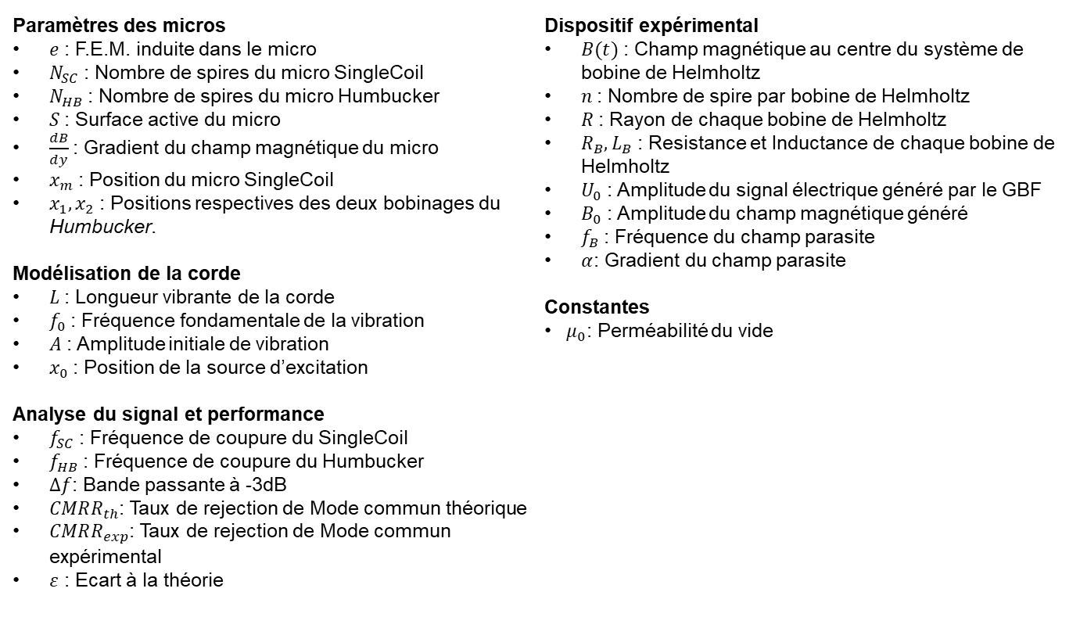
Annexes
3.1. Modèle Théorique : Notations
Paramètres des micros
$e$: F.E.M. induite dans le micro
$N_{SC}$: Nombre de spires du micro SingleCoil
$N_{HB}$: Nombre de spires du micro Humbucker
$S$: Surface active du micro
$\frac{dB}{dy}$: Gradient du champ magnétique du micro
$x_{m}$: Position du micro SingleCoil
$x_{1}, x_{2}$: Positions respectives des deux bobinages du Humbucker.
Modélisation de la corde
$L$: Longueur vibrante de la corde
$f_{0}$: Fréquence fondamentale de la vibration
$A$: Amplitude initiale de vibration
$x_{0}$: Position de la source d’excitation
Analyse du signal et performance
$f_{SC}$: Fréquence de coupure du SingleCoil
$f_{HB}$: Fréquence de coupure du Humbucker
$Δf$: Bande passante à -3dB
$CMRR_{th}$: Taux de rejection de Mode commun théorique
$CMRR_{exp}$: Taux de rejection de Mode commun expérimental
$ε$ : Ecart à la théorie
Dispositif expérimental
$B(t)$: Champ magnétique au centre du système de bobine de Helmholtz
$n$: Nombre de spire par bobine de Helmholtz
$R$: Rayon de chaque bobine de Helmholtz
$R_{B}, L_{B}$: Resistance et Inductance de chaque bobine de Helmholtz
$U_{0}$: Amplitude du signal électrique généré par le GBF
$B_{0}$: Amplitude du champ magnétique généré
$f_{B}$: Fréquence du champ parasite
$α$: Gradient du champ parasite
Constantes
$μ_{0}$: Perméabilité du vide

Slide 32

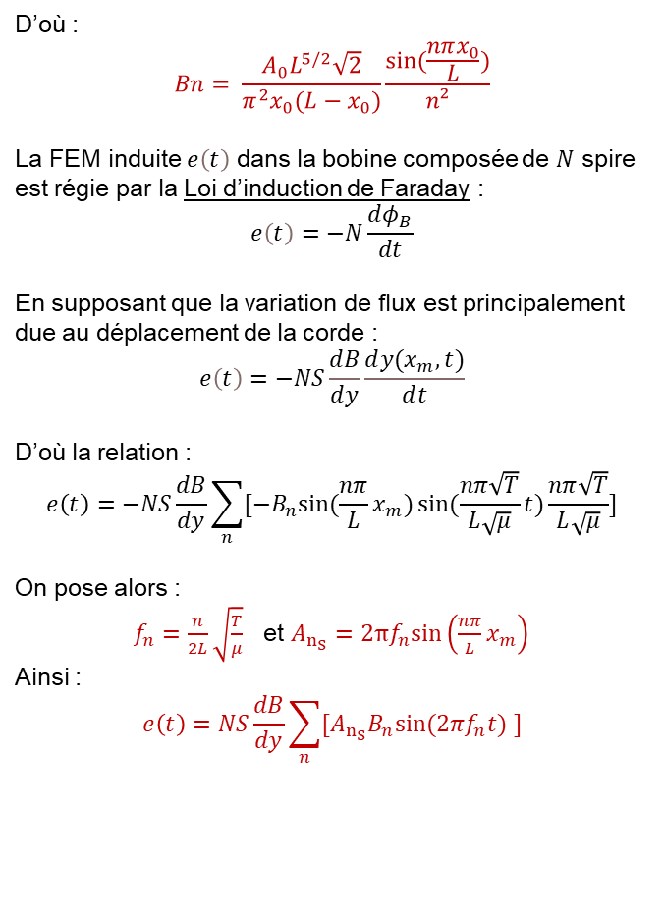
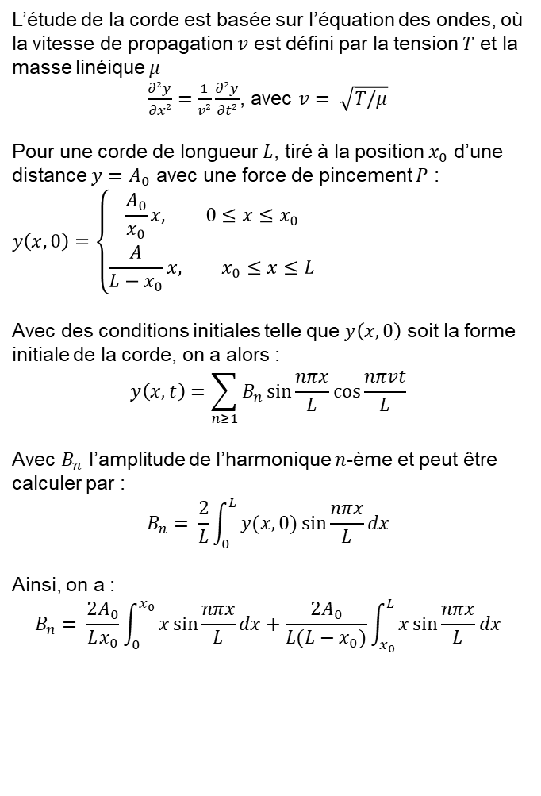
Annexes
3.2. Modèle Théorique : Micro SingleCoil cf. [3]
L’étude de la corde est basée sur l’équation des ondes, où la vitesse de propagation $v$ est défini par la tension $T$ et la masse linéique $μ$
$\frac{∂²y}{∂x²}=\frac{1}{v²}\frac{∂²y}{∂t²}$, avec $v= \sqrt{T/μ}$
Pour une corde de longueur $L$, tiré à la position $x_{0}$ d’une distance $y=A_{0}$ avec une force de pincement $P$ :
$$y\left(x, 0\right)=\left\{\begin{aligned}\frac{A_{0}}{x_{0}}x, 0≤x≤x_{0} \\ \frac{A}{{L−x}_{0}}x, x_{0}≤x≤L\end{aligned}\right.$$
Avec des conditions initiales telle que $y\left(x, 0\right)$ soit la forme initiale de la corde, on a alors :
$$y\left(x, t\right)=\sum_{n≥1}{B_{n}\sin{\frac{nπx}{L}}\cos{\frac{nπvt}{L}}}$$
Avec $B_{n}$ l’amplitude de l’harmonique $n$-ème et peut être calculer par :
$$B_{n}= \frac{2}{L}\int_{0}^{L}{y(x, 0)\sin{\frac{nπx}{L}}dx}$$
Ainsi, on a :
$$B_{n}= \frac{2A_{0}}{Lx_{0}}\int_{0}^{x_{0}}{x\sin{\frac{nπx}{L}}dx}+\frac{2A_{0}}{L(L−x_{0})}\int_{x_{0}}^{L}{x\sin{\frac{nπx}{L}dx}}$$
D’où :
$$Bn= \frac{A_{0}L^{5/2}\sqrt{2}}{π^{2}x_{0}(L−x_{0})}\frac{\sin{(\frac{nπx_{0}}{L})}}{n²}$$
La FEM induite $ⅇ\left(t\right)$ dans la bobine composée de $N$ spire est régie par la Loi d’induction de Faraday :
$$ⅇ\left(t\right)=−N\frac{dφ_{B}}{dt}$$
En supposant que la variation de flux est principalement due au déplacement de la corde :
$$ⅇ\left(t\right)=−NS\frac{ⅆB}{ⅆy}\frac{ⅆy(x_{m},t)}{ⅆt}$$
D’où la relation :
$$e\left(t\right)=−NS\frac{dB}{dy}\sum_{n}{{[−B}_{n}\sin{(\frac{nπ}{L}x_{m})}\sin{(\frac{nπ\sqrt{T}}{L\sqrt{μ}}t)\frac{nπ\sqrt{T}}{L\sqrt{μ}}}]}$$
On pose alors :
$f_{n}=\frac{n}{2L}\sqrt{\frac{T}{μ}}$ et $A_{n_{S}}=2πf_{n}sin\left(\frac{nπ}{L}x_{m}\right)$
Ainsi :
$$e\left(t\right)=NS\frac{dB}{dy}\sum_{n}{{[A_{n_{S}}B}_{n}\sin{(2πf_{n}t) }]}$$
$$A_{0}$$
$$0$$
$$x_{0}$$
$$L$$

Slide 33

Annexes
3.3 Modèle Théorique : Micro Humbucker cf. [3]
L’étude de la corde est basée sur l’équation des ondes, où la vitesse de propagation $v$ est défini par la tension $T$ et la masse linéique $μ$
$\frac{∂²y}{∂x²}=\frac{1}{v²}\frac{∂²y}{∂t²}$, avec $v= \sqrt{T/μ}$
Pour une corde de longueur $L$, tiré à la position $x_{0}$ d’une distance $y=A_{0}$ avec une force de pincement $P$ :
$$y\left(x, 0\right)=\left\{\begin{aligned}\frac{A_{0}}{x_{0}}x, 0≤x≤x_{0} \\ \frac{A}{{L−x}_{0}}x, x_{0}≤x≤L\end{aligned}\right.$$
Avec des conditions initiales telle que $y\left(x, 0\right)$ soit la forme initiale de la corde, on a alors :
$$y\left(x, t\right)=\sum_{n≥1}{B_{n}\sin{\frac{nπx}{L}}\cos{\frac{nπvt}{L}}}$$
Avec $B_{n}$ l’amplitude de l’harmonique $n$-ème et peut être calculer par :
$$B_{n}= \frac{2}{L}\int_{0}^{L}{y(x, 0)\sin{\frac{nπx}{L}}dx}$$
Ainsi, on a :
$$B_{n}= \frac{2A_{0}}{Lx_{0}}\int_{0}^{x_{0}}{x\sin{\frac{nπx}{L}}dx}+\frac{2A_{0}}{L(L−x_{0})}\int_{x_{0}}^{L}{x\sin{\frac{nπx}{L}dx}}$$
D’où :
$$Bn= \frac{A_{0}L^{5/2}\sqrt{2}}{π^{2}x_{0}(L−x_{0})}\frac{\sin{(\frac{nπx_{0}}{L})}}{n²}$$
La FEM induite $ⅇ\left(t\right)$ dans la bobine composée de $N$ spire est régie par la Loi d’induction de Faraday :
$$ⅇ\left(t\right)=−N\frac{dφ_{B}}{dt}$$
En supposant que la variation de flux est principalement due au déplacement de la corde :
$$e\left(t\right)=−NS\frac{dB}{dy}(\frac{dy\left(x_{1},t\right)}{dt}+\frac{dy(x_{2},t)}{dt})$$
D’où la relation :
$$e\left(t\right)=−NS\frac{dB}{dy}\sum_{n}{{[−B}_{n}(sin{(\frac{nπ}{L}x_{1})}+\sin{(\frac{nπ}{L}x_{2}))}sin{(\frac{nπ\sqrt{T}}{L\sqrt{μ}}t)\frac{nπ\sqrt{T}}{L\sqrt{μ}}}]}$$
On pose alors :
$f_{n}=\frac{n}{2L}\sqrt{\frac{T}{μ}}$ et $A_{n_{H}}=2πf_{n}(sin\left(\frac{nπ}{L}x_{1}\right)+\sin\left(\frac{nπ}{L}x_{2}\right))$
Ainsi :
$$e\left(t\right)=NS\frac{dB}{dy}\sum_{n}{{[A_{n_{H}}B}_{n}\sin{(2πf_{n}t) }]}$$
$$A_{0}$$
$$0$$
$$x_{0}$$
$$L$$

Slide 34


Annexes
3.4. Modèle Théorique : Action d’un champ parasite
Modèle du champ parasite :
On étudie un champ parasite d’amplitude B0, de fréquence $f_{B}$ et de gradient $α$ régie par l’équation:
$$B\left(x′, t\right)=B_{0}(1+αx′)\cos{(2πf_{B}t)}$$
Ainsi on a :
$$\frac{∂B(x′,t)}{∂t}={−B}_{0}(1+αx′)2πf_{B}\sin{(2πf_{B}t)}$$
La FEM induite $ⅇ\left(t\right)$ dans la bobine composée de $N$ spire est régie par la Loi d’induction de Faraday :
$$ⅇ\left(t\right)=−N\frac{dφ_{B}}{dt}$$
Pour un micro SingleCoil :
On génère alors une FEM
$$e\left(t\right)=−NS\frac{∂B(0,t)}{∂t}$$
Ainsi :
$$e\left(t\right)=NSB_{0}2πf_{B}\sin{(2πf_{B}t)}$$
Pour un micro Humbucker :
On génère une FEM par bobinage:
$$e\left(t\right)=e_{1}\left(t\right)+e_{2}\left(t\right)$$
Le micro est composé de deux bobine à $N$spire câblée en opposition de phase :
$$e\left(t\right)=−NS\frac{∂B\left(x_{1}^{′},t\right)}{∂t}+(−\left(−NS\frac{∂B\left(x_{2}^{′},t\right)}{∂t}\right))$$
C’est-à-dire :
$$e\left(t\right)=−NS(\frac{∂B\left(x_{1}′,t\right)}{∂t}−\frac{∂B\left(x_{2}′,t\right)}{∂t})$$
D’où :
$$e\left(t\right)=NSB_{0}2πf_{B}α\left|x_{1}−x_{2}\right|\sin{(2πf_{B}t)}$$
NB :
On a une annulation totale du bruit si et seulement si $x_{1}$ et $x_{2}$ proche
En pratique $\left|x_{1}−x_{2}\right|=0.02$mètre
D’où l’efficacité du Humbucker

Slide 35






Annexes
4.1. Dimensionnement de l’expérimentation
Comment générer et contrôler un champ magnétique parasite ?
Notations :
$U_{0}$: Amplitude du signal électrique généré par le GBF
$f$: Fréquence du signal électrique généré par le GBF
$n$: Nombre de spire par bobine
$L_{B}$: Inductance de chaque bobine
$R_{B}$: Resistance de chaque bobine
$R$: Rayon de chaque bobine
$μ_{0}$: Perméabilité du vide
$B(t)$: Champ magnétique au centre du système
Le GBF délivre une tension :
$$u\left(t\right)=U_{0}\cos{(2πf_{B}t)}$$
Ainsi l’intensité dans la bobine de Helmholtz est :
$$i\left(t\right)=\frac{U_{0}}{\sqrt{R_{B}^{2}+(2πfL_{B})²}}\cos{(2πft)}$$
Ainsi on obtient la relation :
$$B\left(t\right)={(\frac{4}{5})}^{3/2}\frac{μ_{0}n}{R}\frac{U_{0}}{\sqrt{R_{B}^{2}+(2πfL_{B})²}}\cos{(2πft)}$$
Ordre de Grandeur : $B_{0}=100 μT$

Slide 36


Annexes
4.2. Filtrage des données
Comment passer de données bruitées non exploitables a des données exploitables?
Filtrage par Moyenne Mobile Chaque point est la moyenne des 50 précédents et 50 suivants
❌ Temps de calcul
❌ Risque de ‘’raboter’’ les pics
✅ Aucun déphasage
Filtrage numérique passe-bas
Méthode d’Euler avec :
$$H(p) = \frac{1}{1 + τp}$$
✅ Temps de calcul
✅ Preserve l’allure globale
❌ Introduit un déphasage

Slide 37



Annexes
4.3. Algorithme de Levenberg-Marquardt
Comment déterminer les valeurs des caractéristiques électriques des micros ?
Principe :
Variante de l’algorithme des moindres carrés
Combine 2 méthodes :
Descente de gradient : Utilisée loin du minimum → Stabilité
Méthode de Gauss-Newton : Utilisée proche du minimum → rapidité
Fonctionnement :
L'incrément des paramètres $δ$ est calculé par :
$$\left({J.J}^{T}+αI\right)δ=J^{T}r$$
$J$ : Matrice Jacobienne
$r$ : Vecteur résidus : image de l’erreur
$α$ : Taux d’apprentissage variable
Si $ϵ↘$ : Gauss Newton
Si $ϵ↗$ : Descente de Gradient
$$X=\left[L,C,R_{p}\right]$$
$$α= 0.01$$
$$ϵ= {10}^{-7}$$
Calcul de la descente $δ$
$$X_{new}= X + α$$
Calcul du nouveau coût $S_{new}$
$$S_{new}< S$$
$$X = X_{new}$$
$$α=α/ v$$
$$α=α v$$
$$δ< ϵ$$

Slide 38


Annexes
4.3. Algorithme de Levenberg-Marquardt
Comment déterminer les valeurs des caractéristiques électriques des micros ?
Le calcul des résidus se fait par :
$$r=\left(\begin{aligned}dist(w1, \tilde{w1}) \\ dist(w2, \tilde{w2}) \\ ... \\ dist(wn, \tilde{wn})\end{aligned}\right)$$
Le calcul du coût se fait par :
$$S = \sum_{i=1}^{n}{r_{i}^{2}}$$
L'incrément des paramètres $δ$ est calculé par :
$$\left({J.J}^{T}+λI\right)δ=J^{T}r$$
Avec :
$J=\left(\begin{matrix}\frac{∂Z(ω1)}{∂L} & \frac{∂Z(ω1)}{∂C} \\ \begin{aligned}\frac{∂Z(ω2)}{∂L} \\ ... \\ \frac{∂Z(ωn)}{∂L}\end{aligned} & \begin{aligned}\frac{∂Z(ω2)}{∂L} \\ ... \\ \frac{∂Z(ωn)}{∂L}\end{aligned}\end{matrix}\begin{aligned}\frac{∂Z(ω1)}{∂R_{p}} \\ \frac{∂Z(ω2)}{∂R_{p}} \\ ... \\ \frac{∂Z(ωn)}{∂R_{p}}\end{aligned}\right)$

Slide 39

Annexes
5.1. Micro non fonctionnel

Slide 40

Annexes
5.2. Signal non exploitable

